Slide 1
IOI 2025, 27.07 – 03.08, СУКРЕ, БОЛИВИЯ
Най-големият български успех на олимпиадата

Slide 2
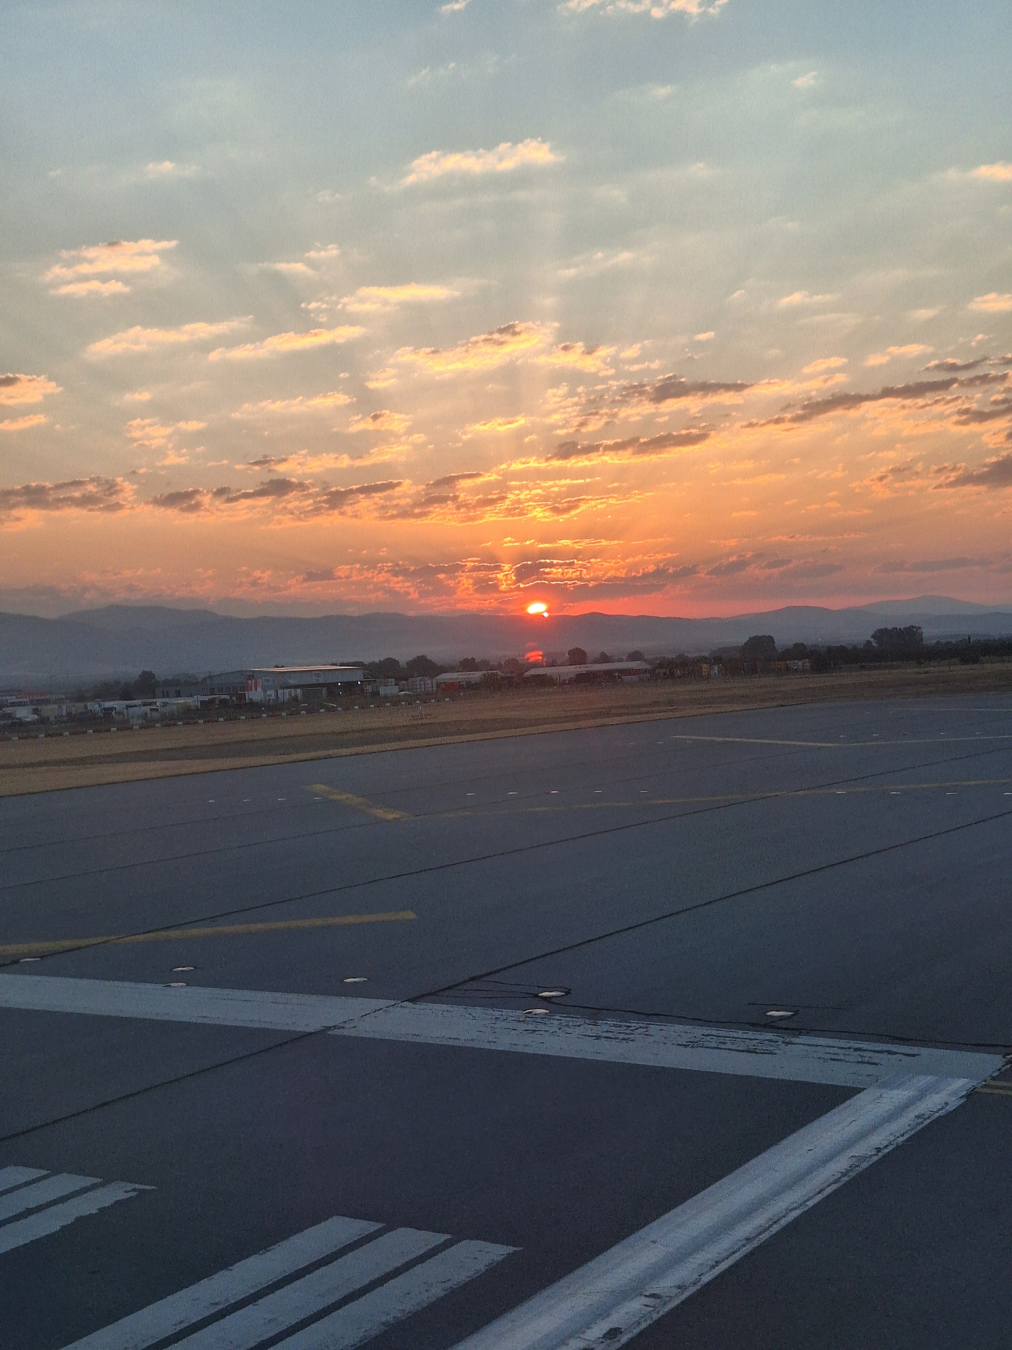
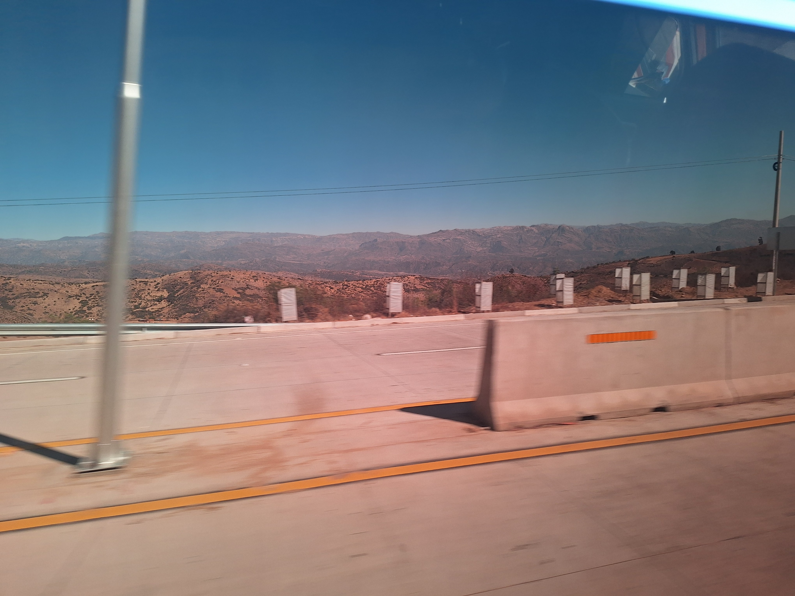
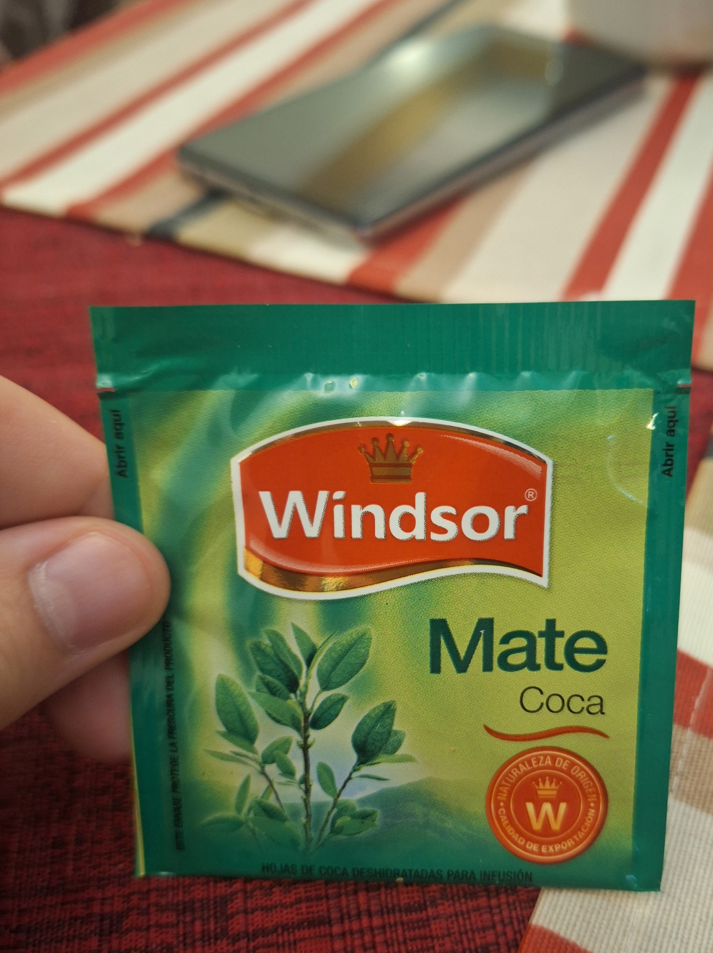
аклиматизация
Тръгнахме 6:10 на 23 юли, за да пристигнем след близо 1 денонощие, към 20:00 (боливийско време) в Санта Круз.
Благодарим на СООПН за поетите разходи.

Slide 3
САГАТА С КУФАРИТЕ
Куфарът на Веско и моят останаха на почивка в Мадрид.
За щастие куфарите пристигнаха малко преди откриването на 28 юли.
Явно това беше на късмет.

Slide 4
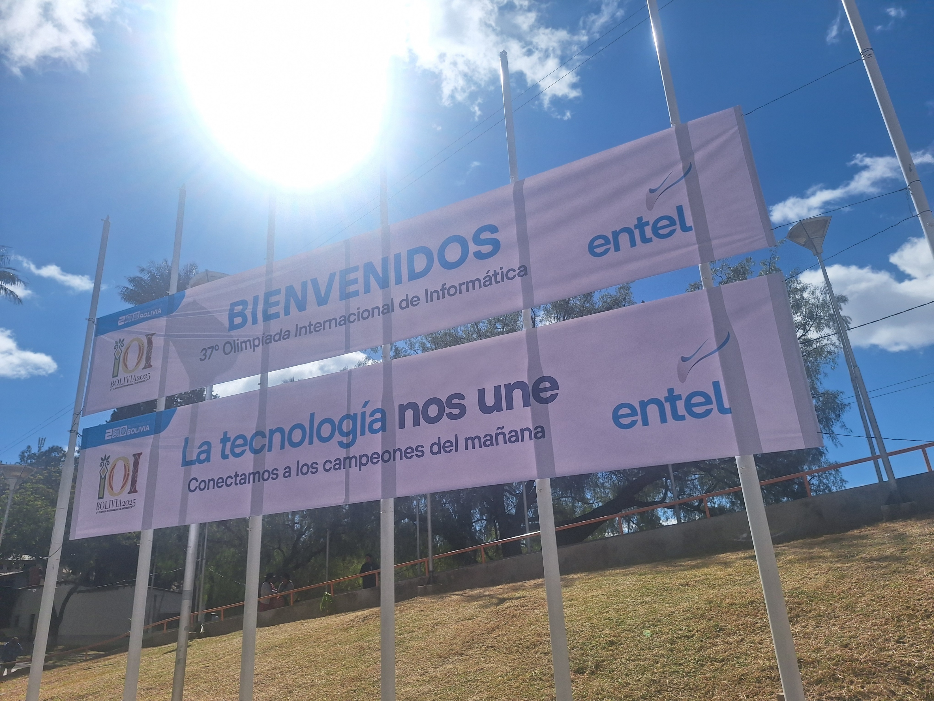
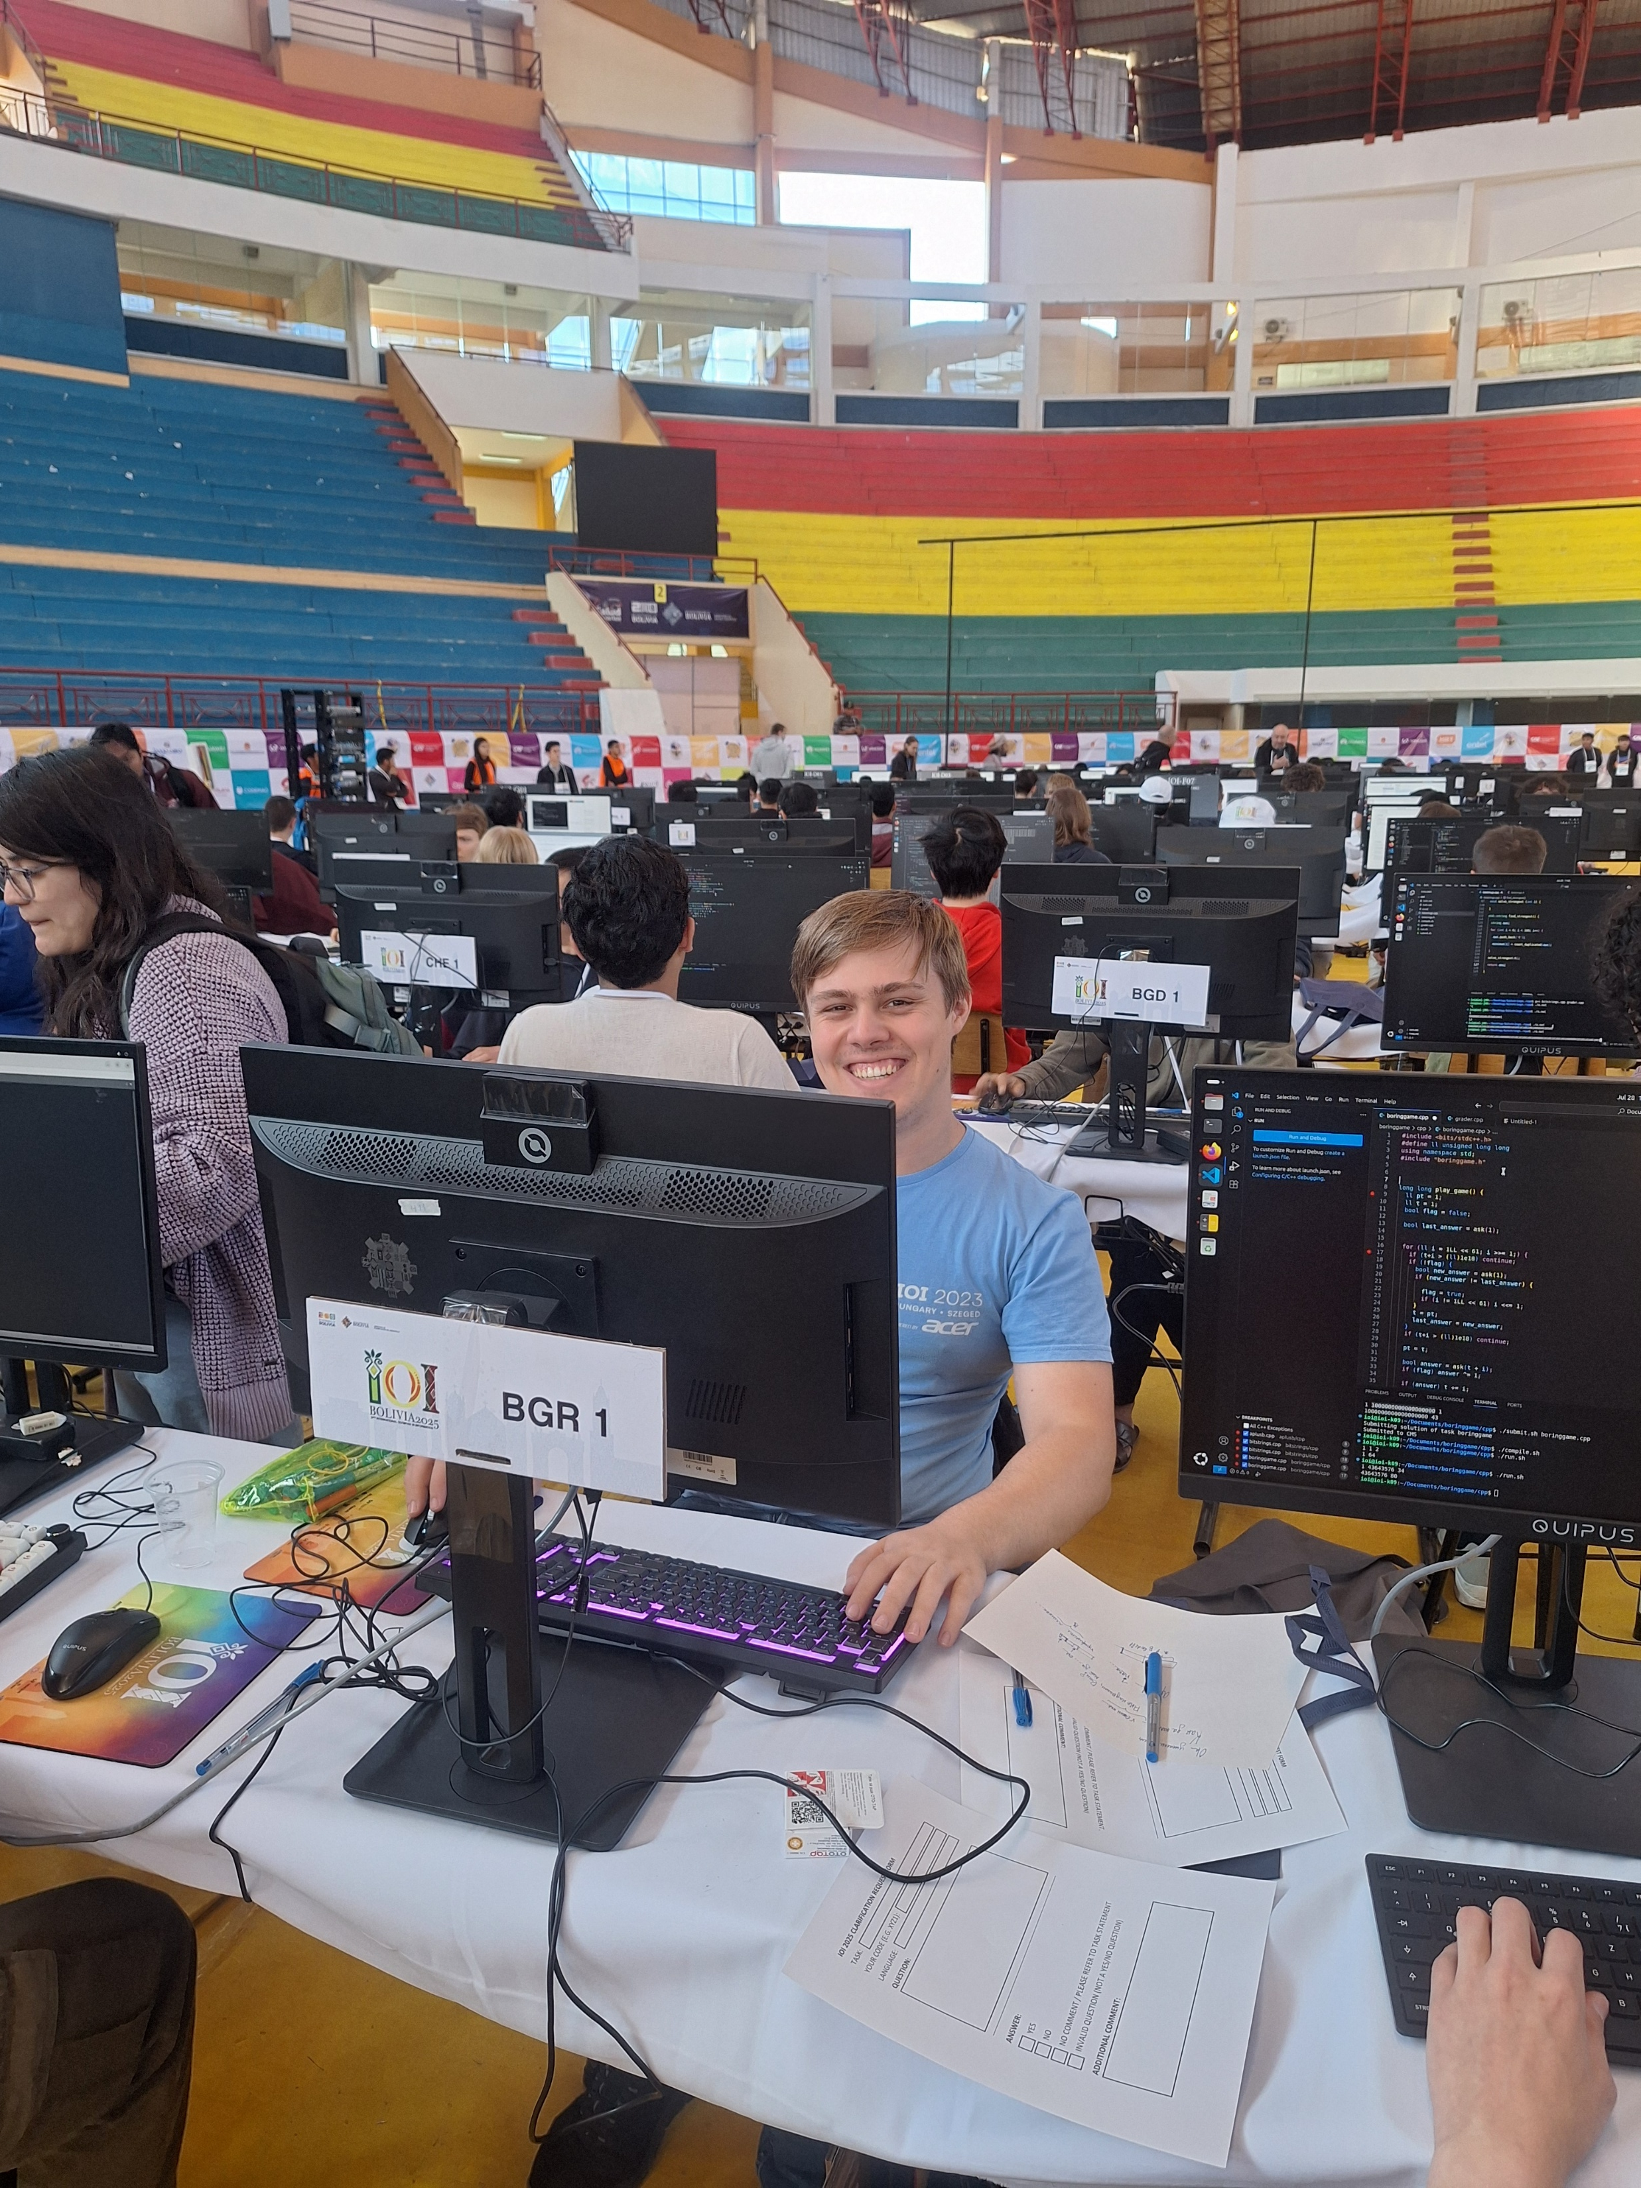
Втори ден, 28.07 - Тренировъчно

Slide 5
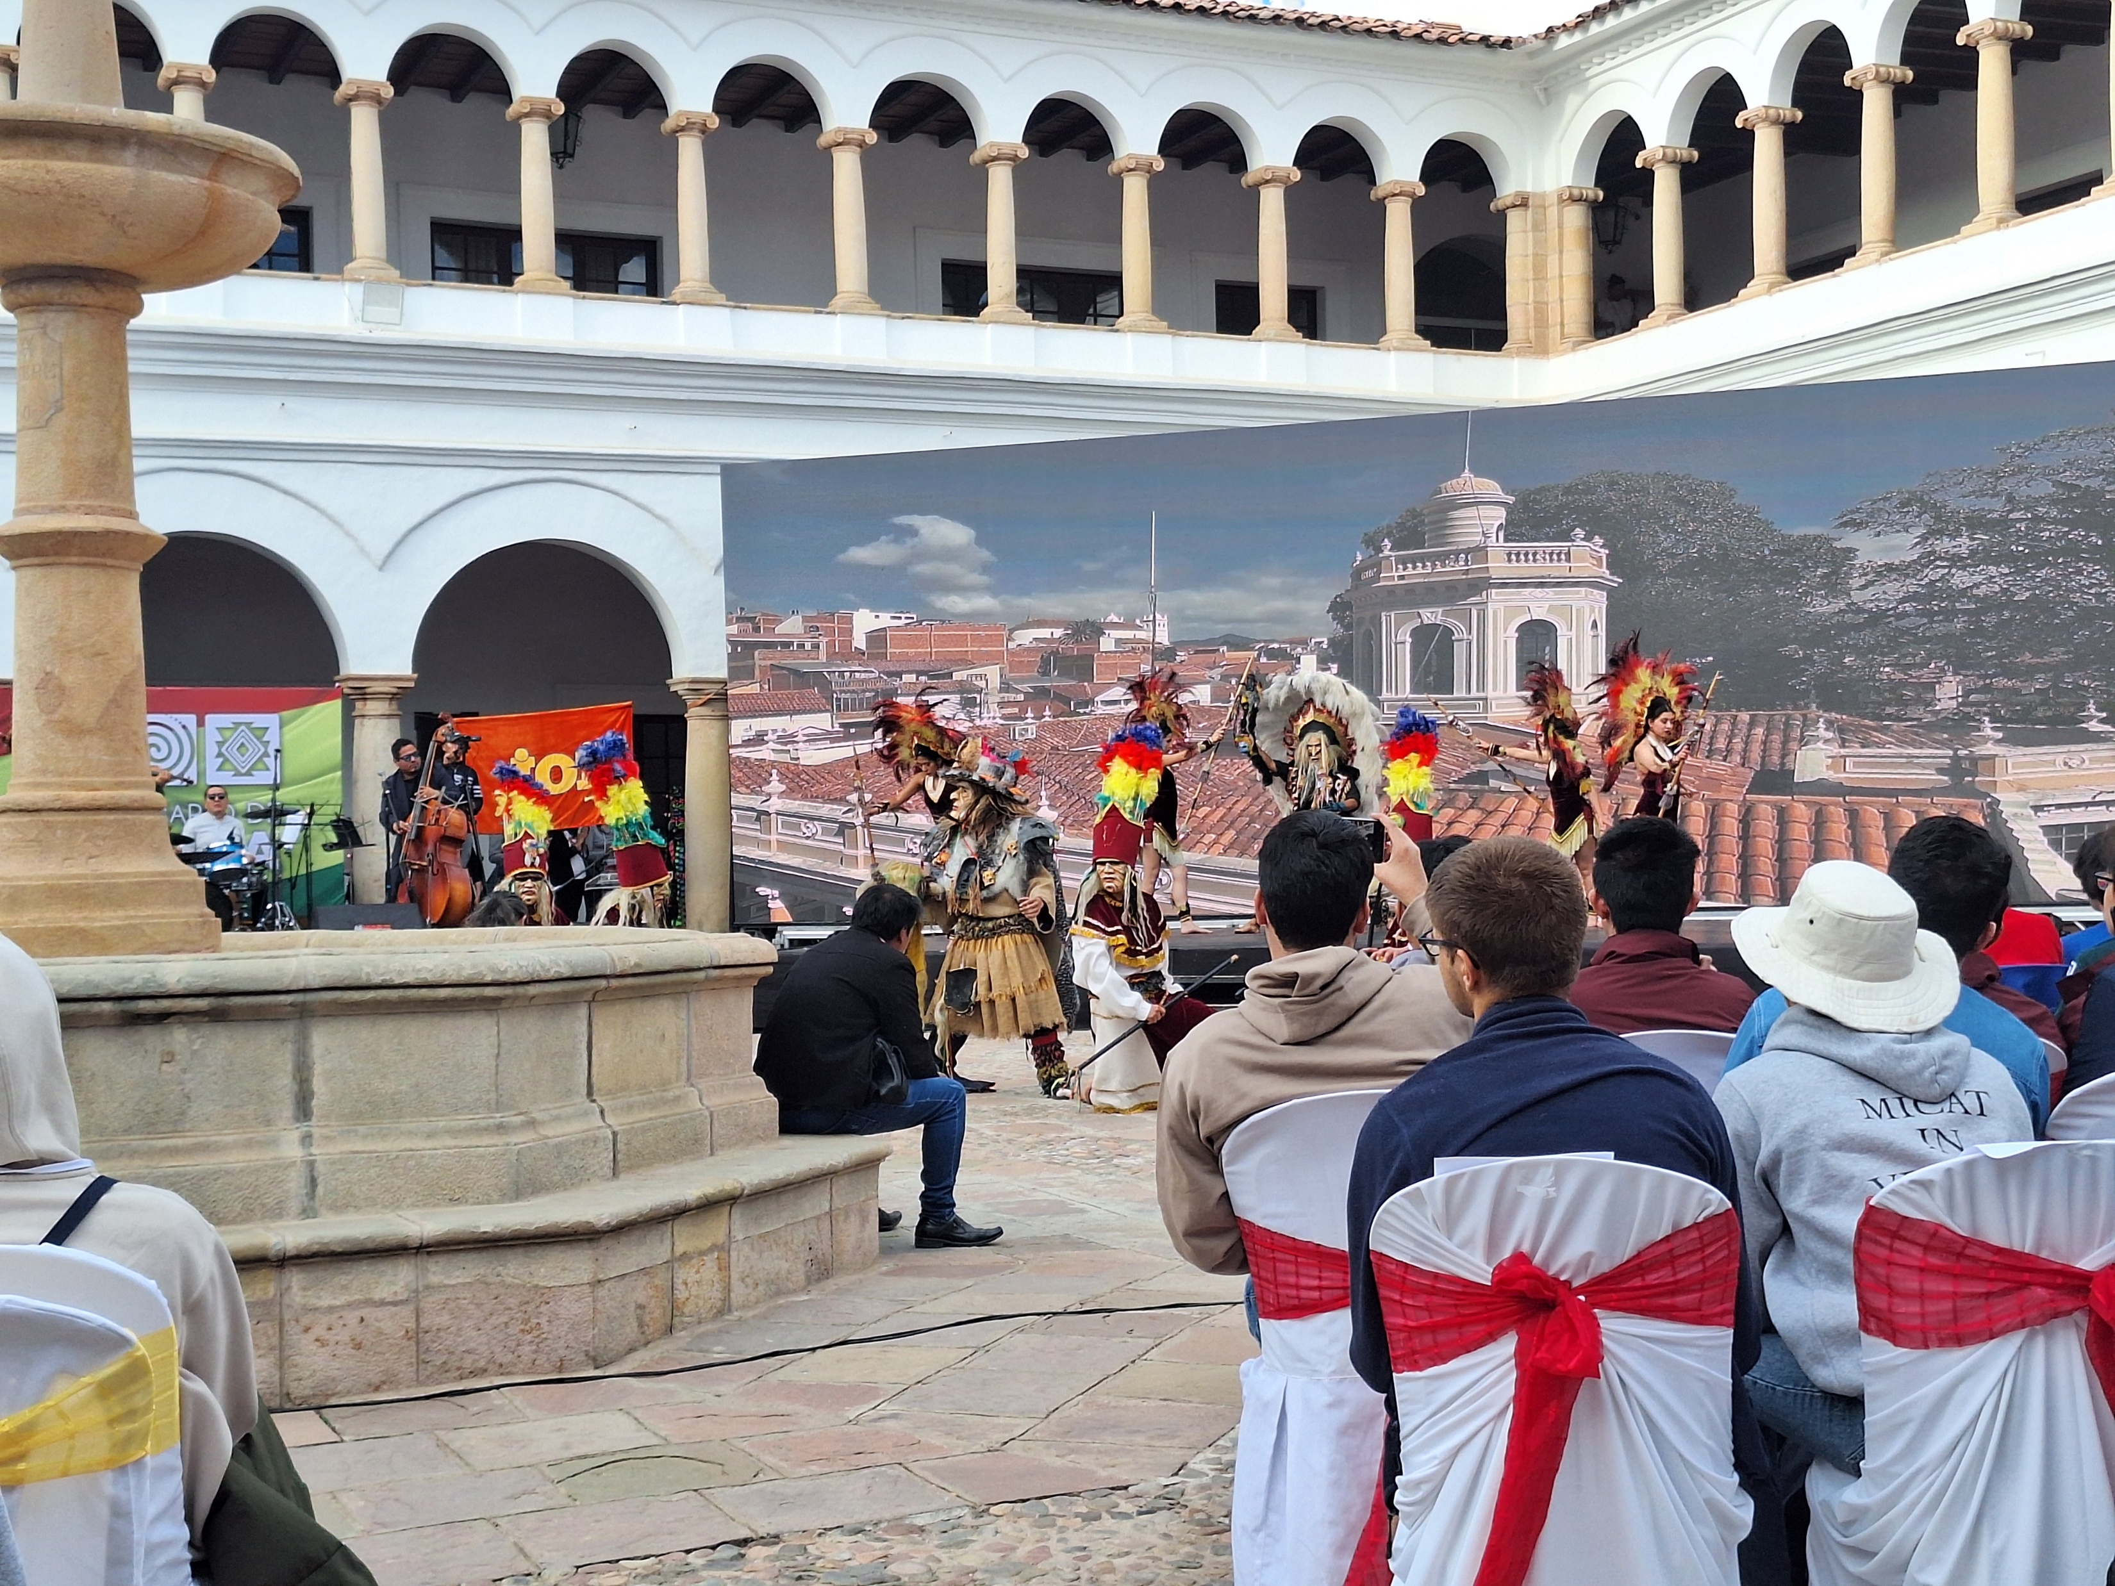
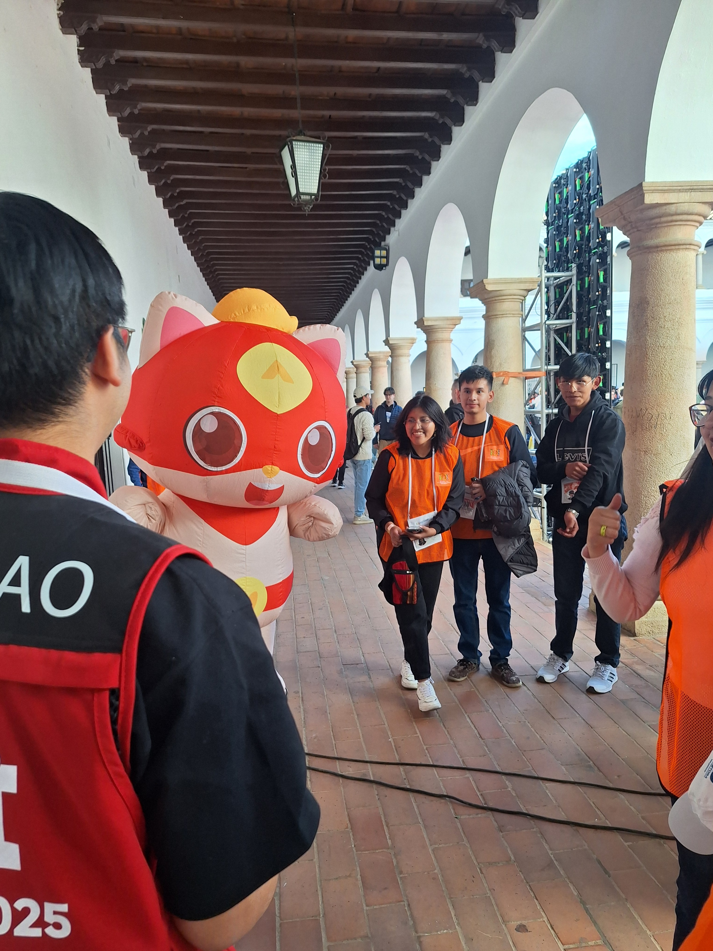
Втори ден, 28.07 - откриване

Slide 6
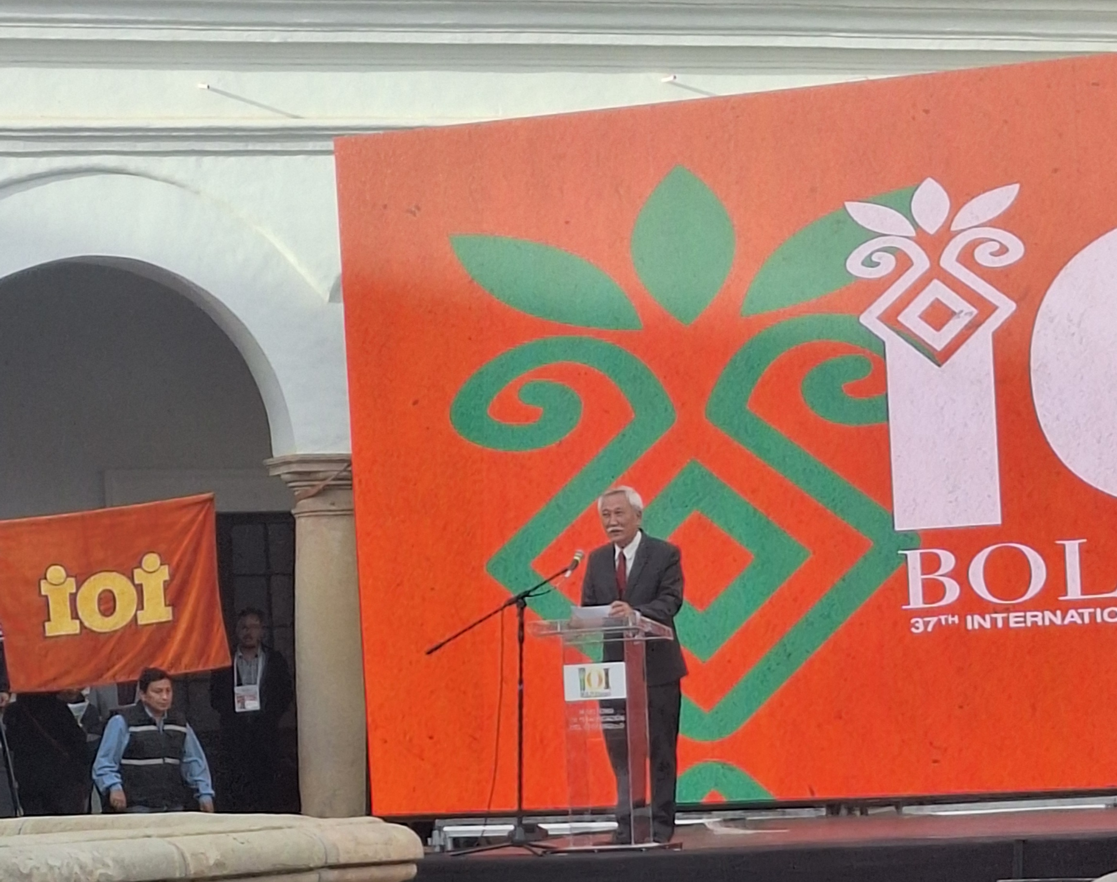
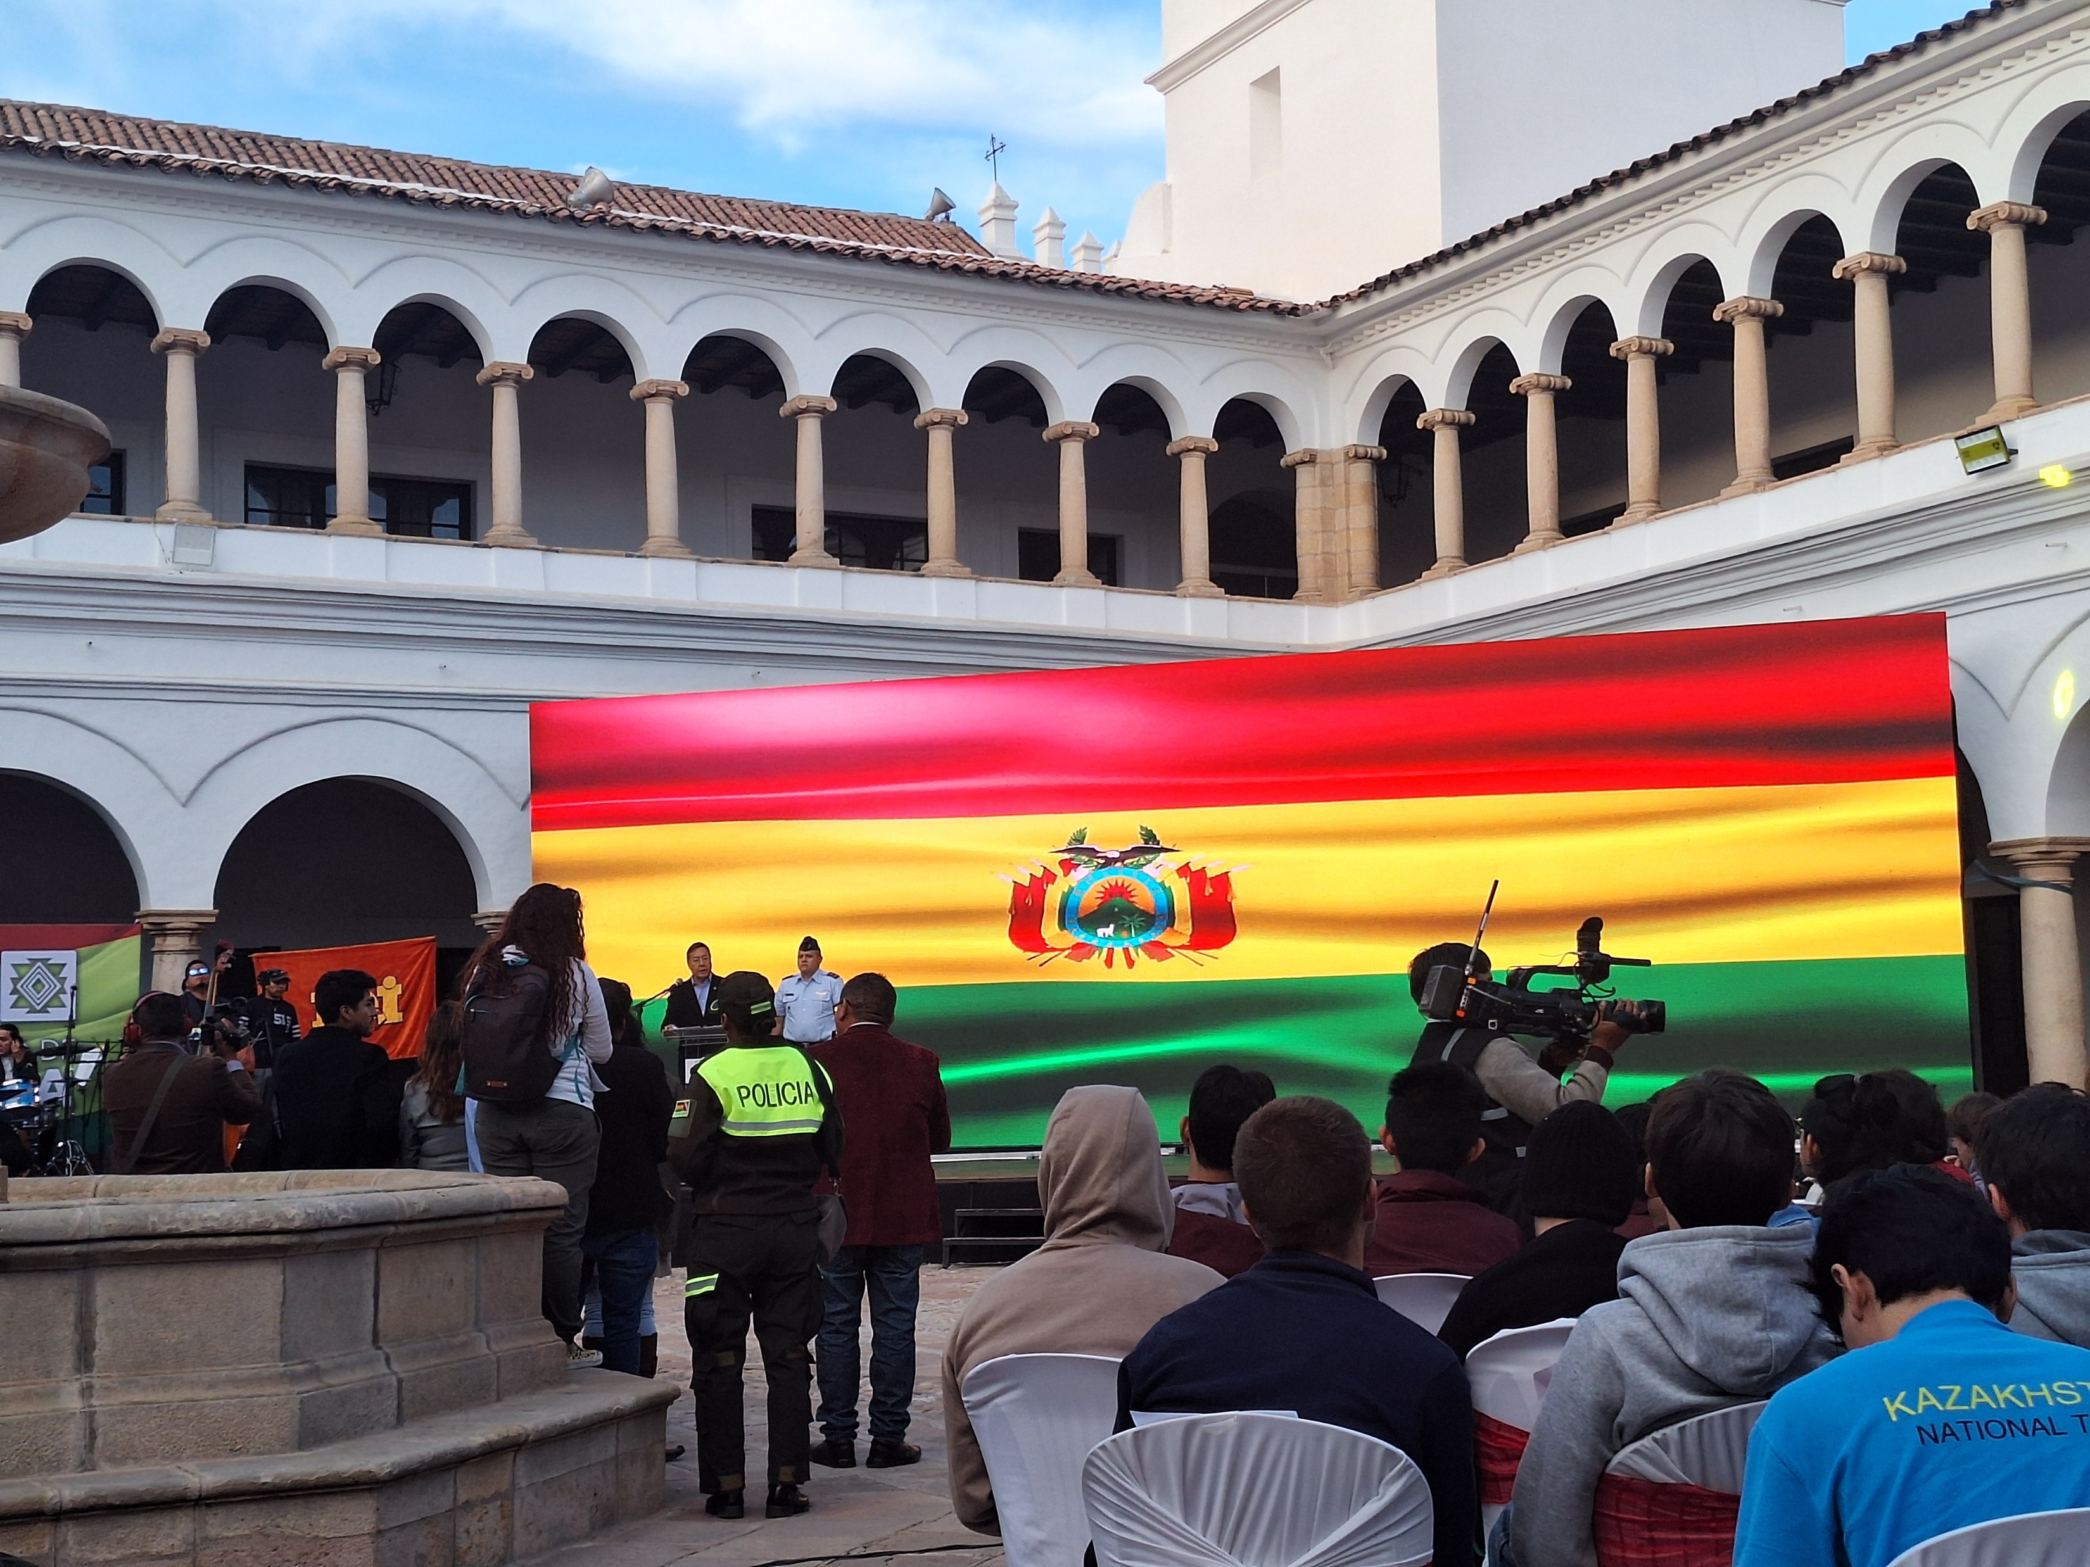
Втори ден, 28.07 - откриване
Речта на президента на IOI за MIGA.

Slide 7
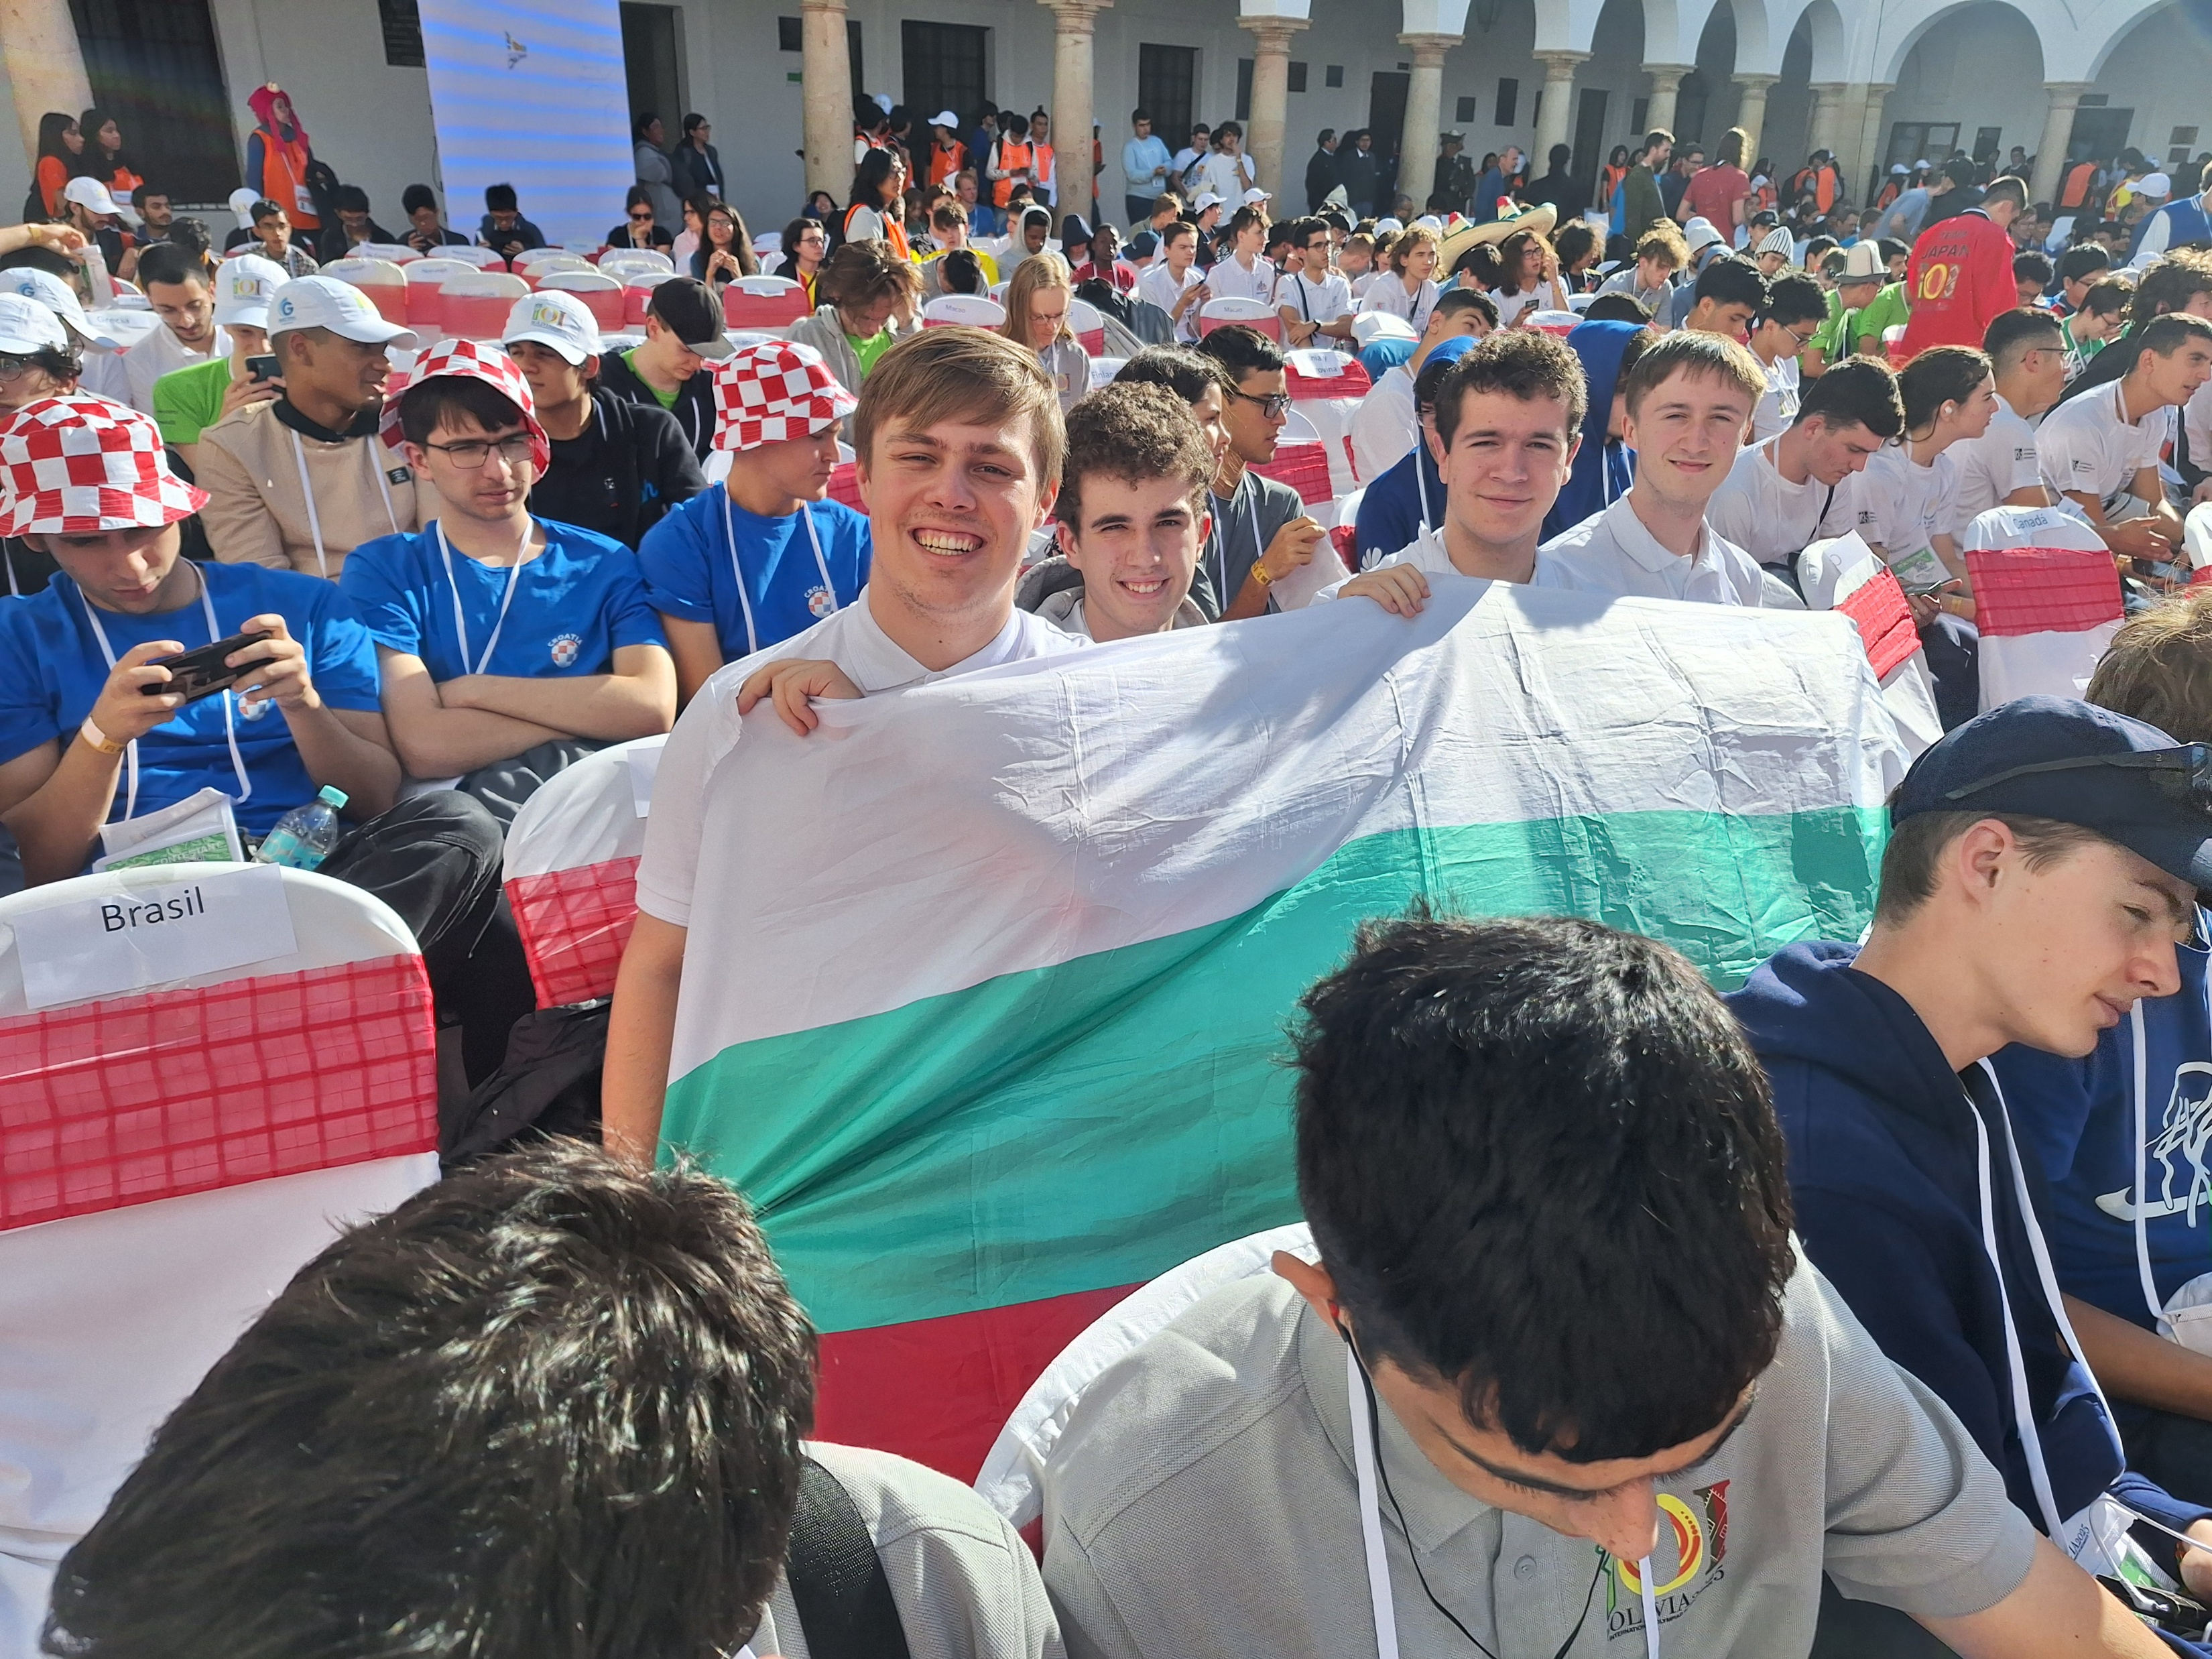
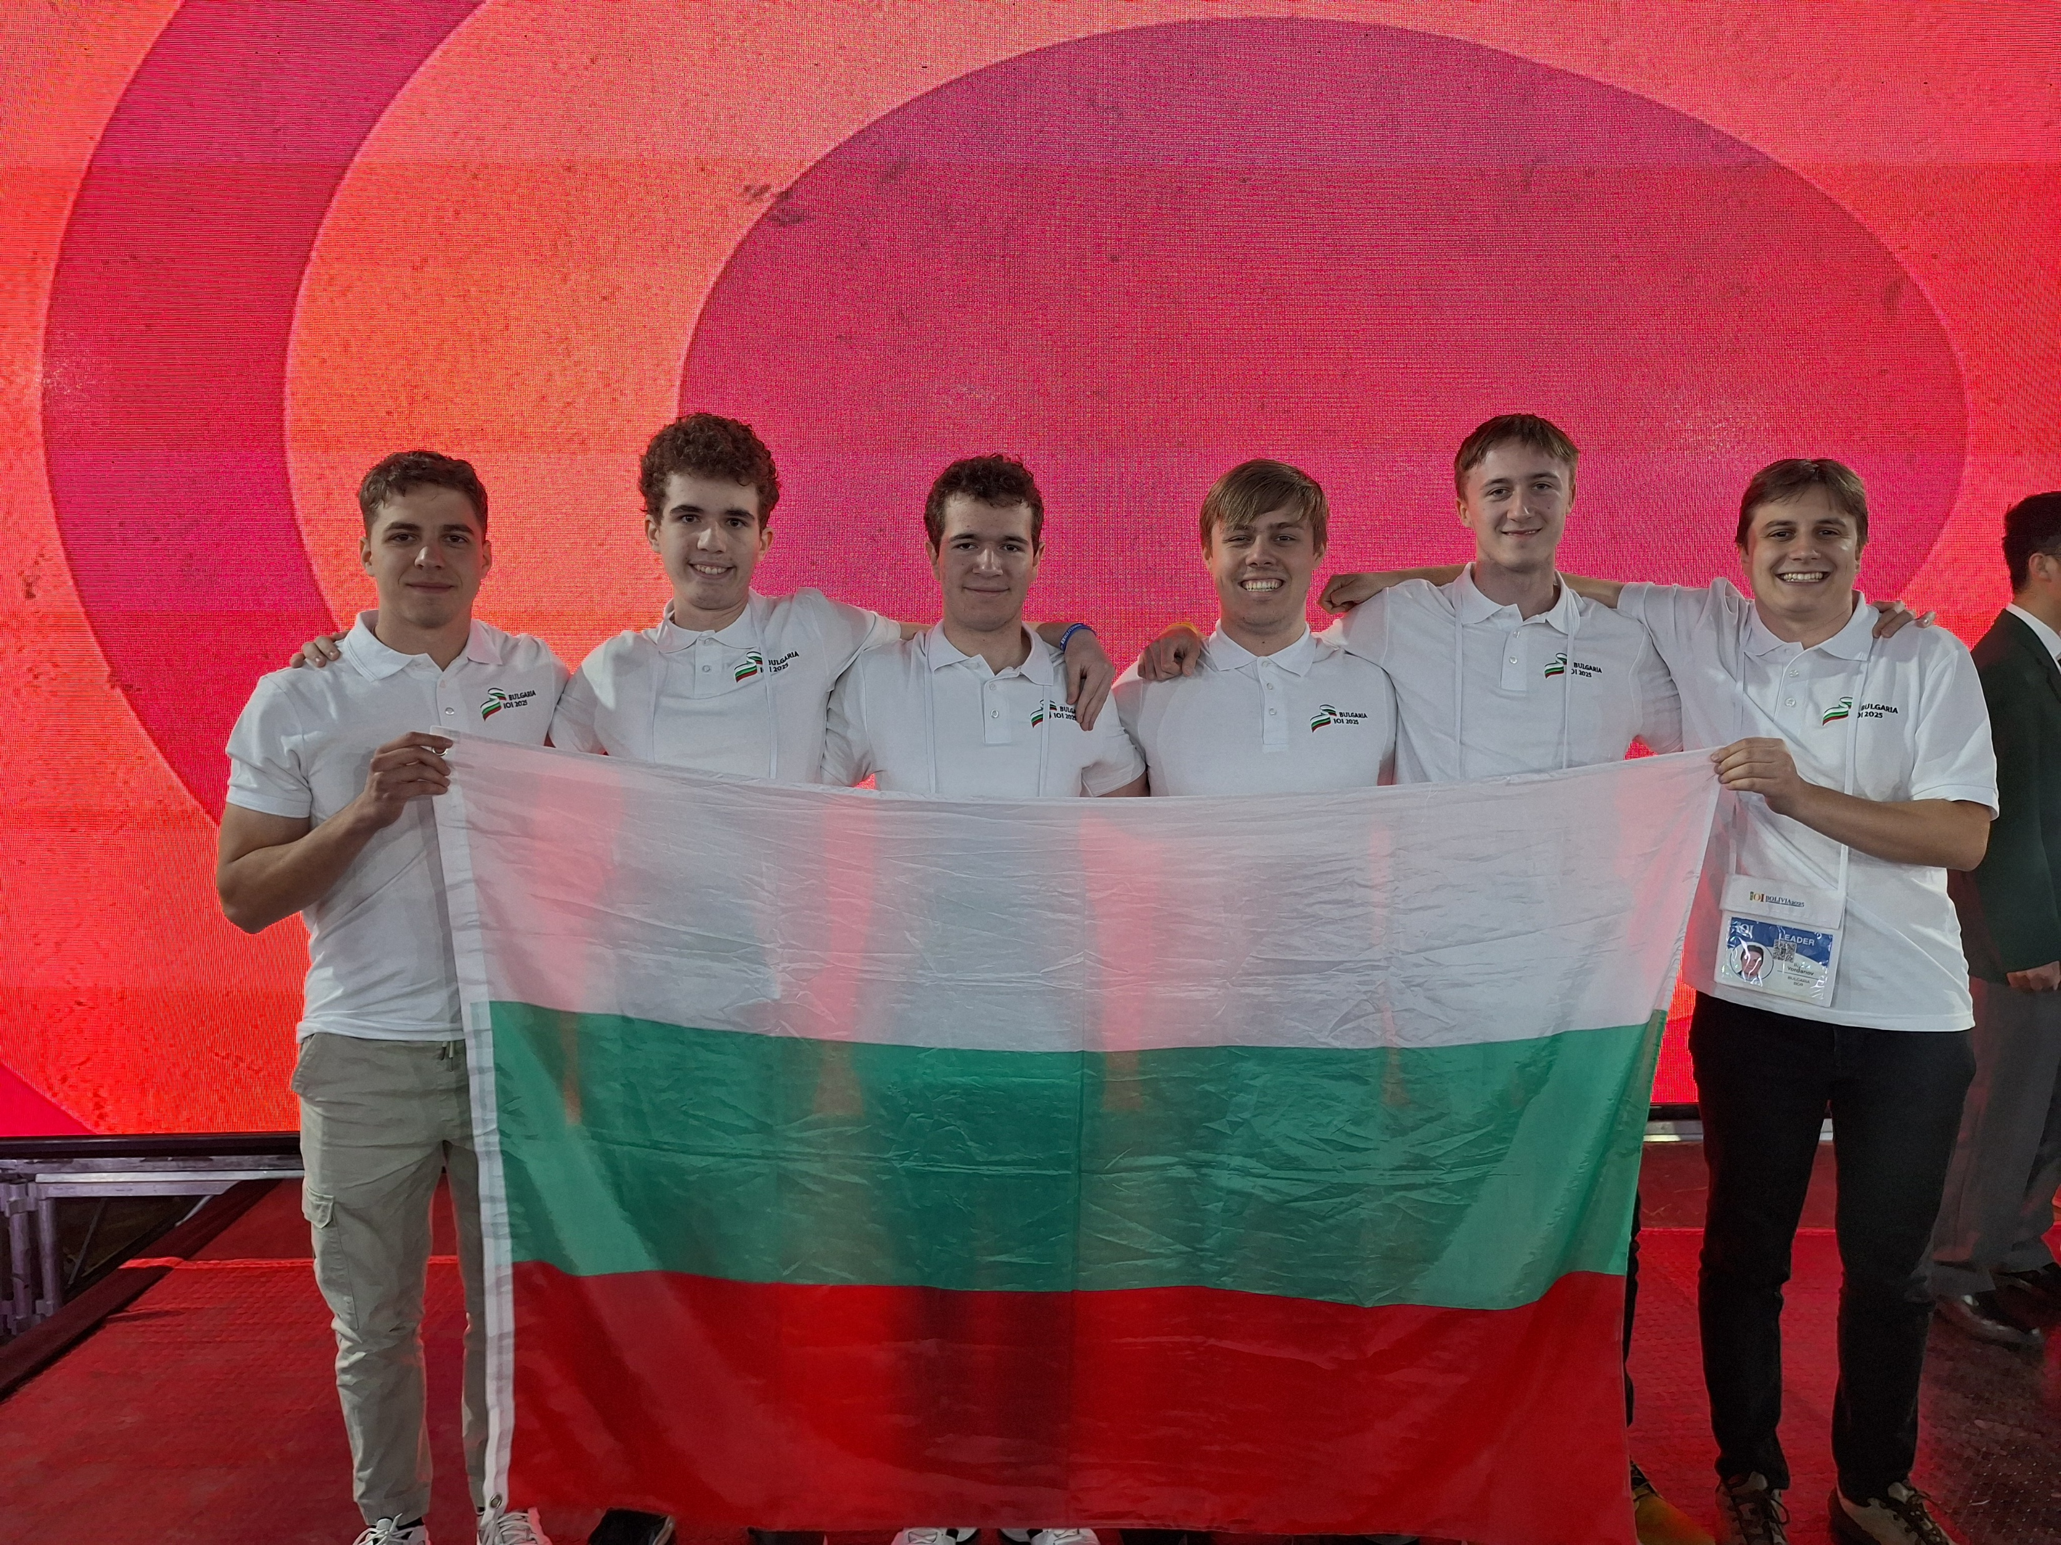
Втори ден, 28.07 - откриване

Slide 8
Втори ден, 28.07 – BID ЗА IOI 2029
Вечерта представихме официално предложението за домакинстване на IOI 2029 във Варна.
Международният комитет остана доволен.
Повдигнаха се въпроси за това дали предвиденото място за състезатели не е леко тясно.
Тази година имаше повече кандидати за домакини, доколкото знаем поне по 2 кандидата за 2028 и 2029.

Slide 9
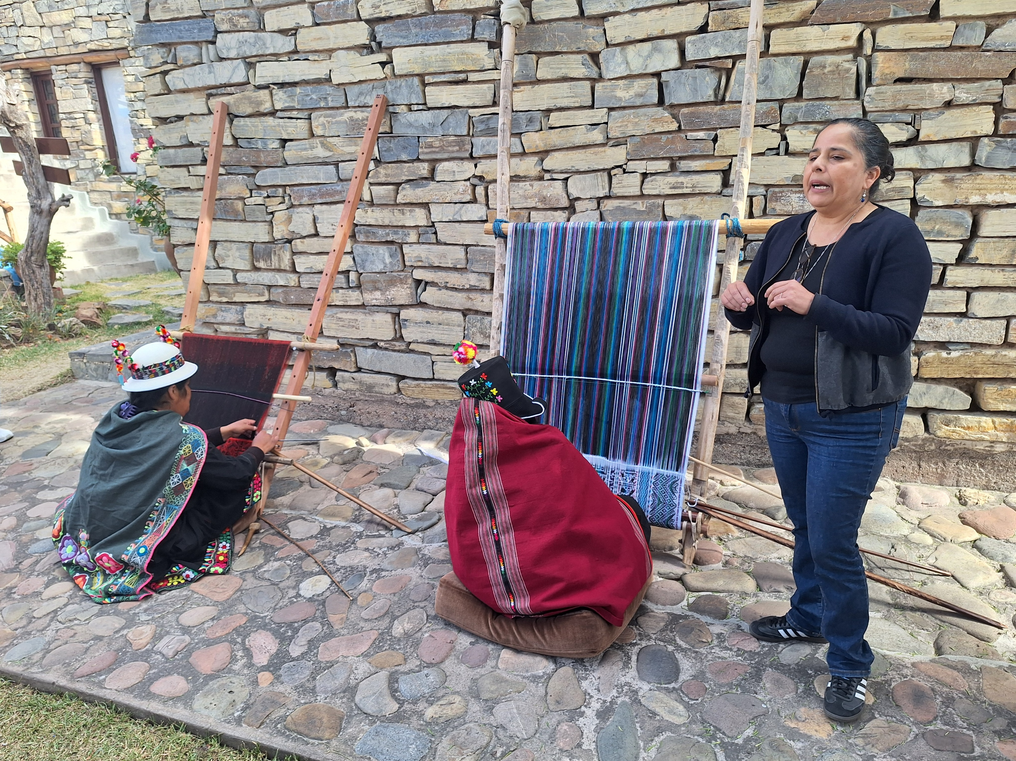
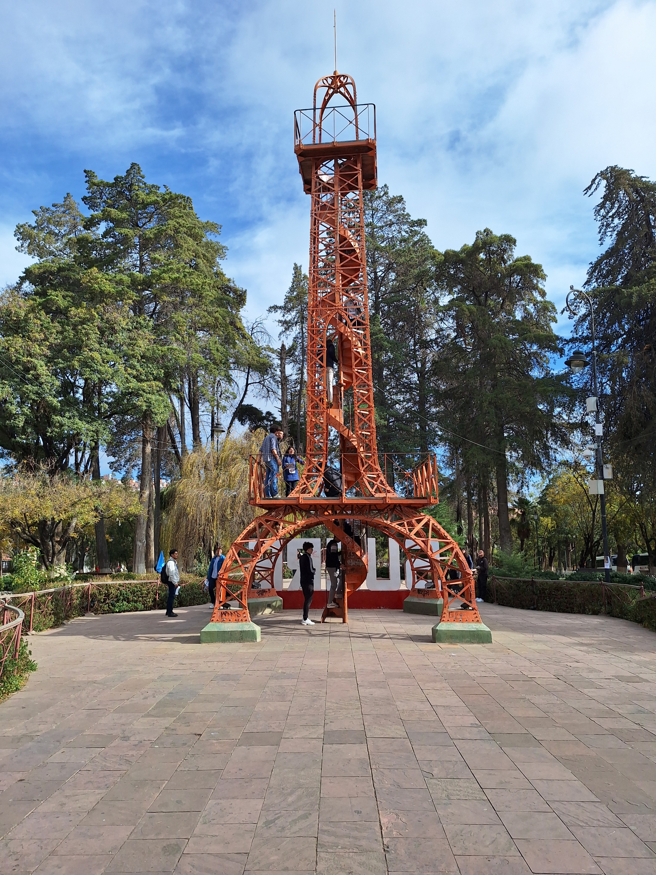
ТРЕТИ ДЕН, 29.07 – РАЗХОДКА в СУКРЕ

Slide 10
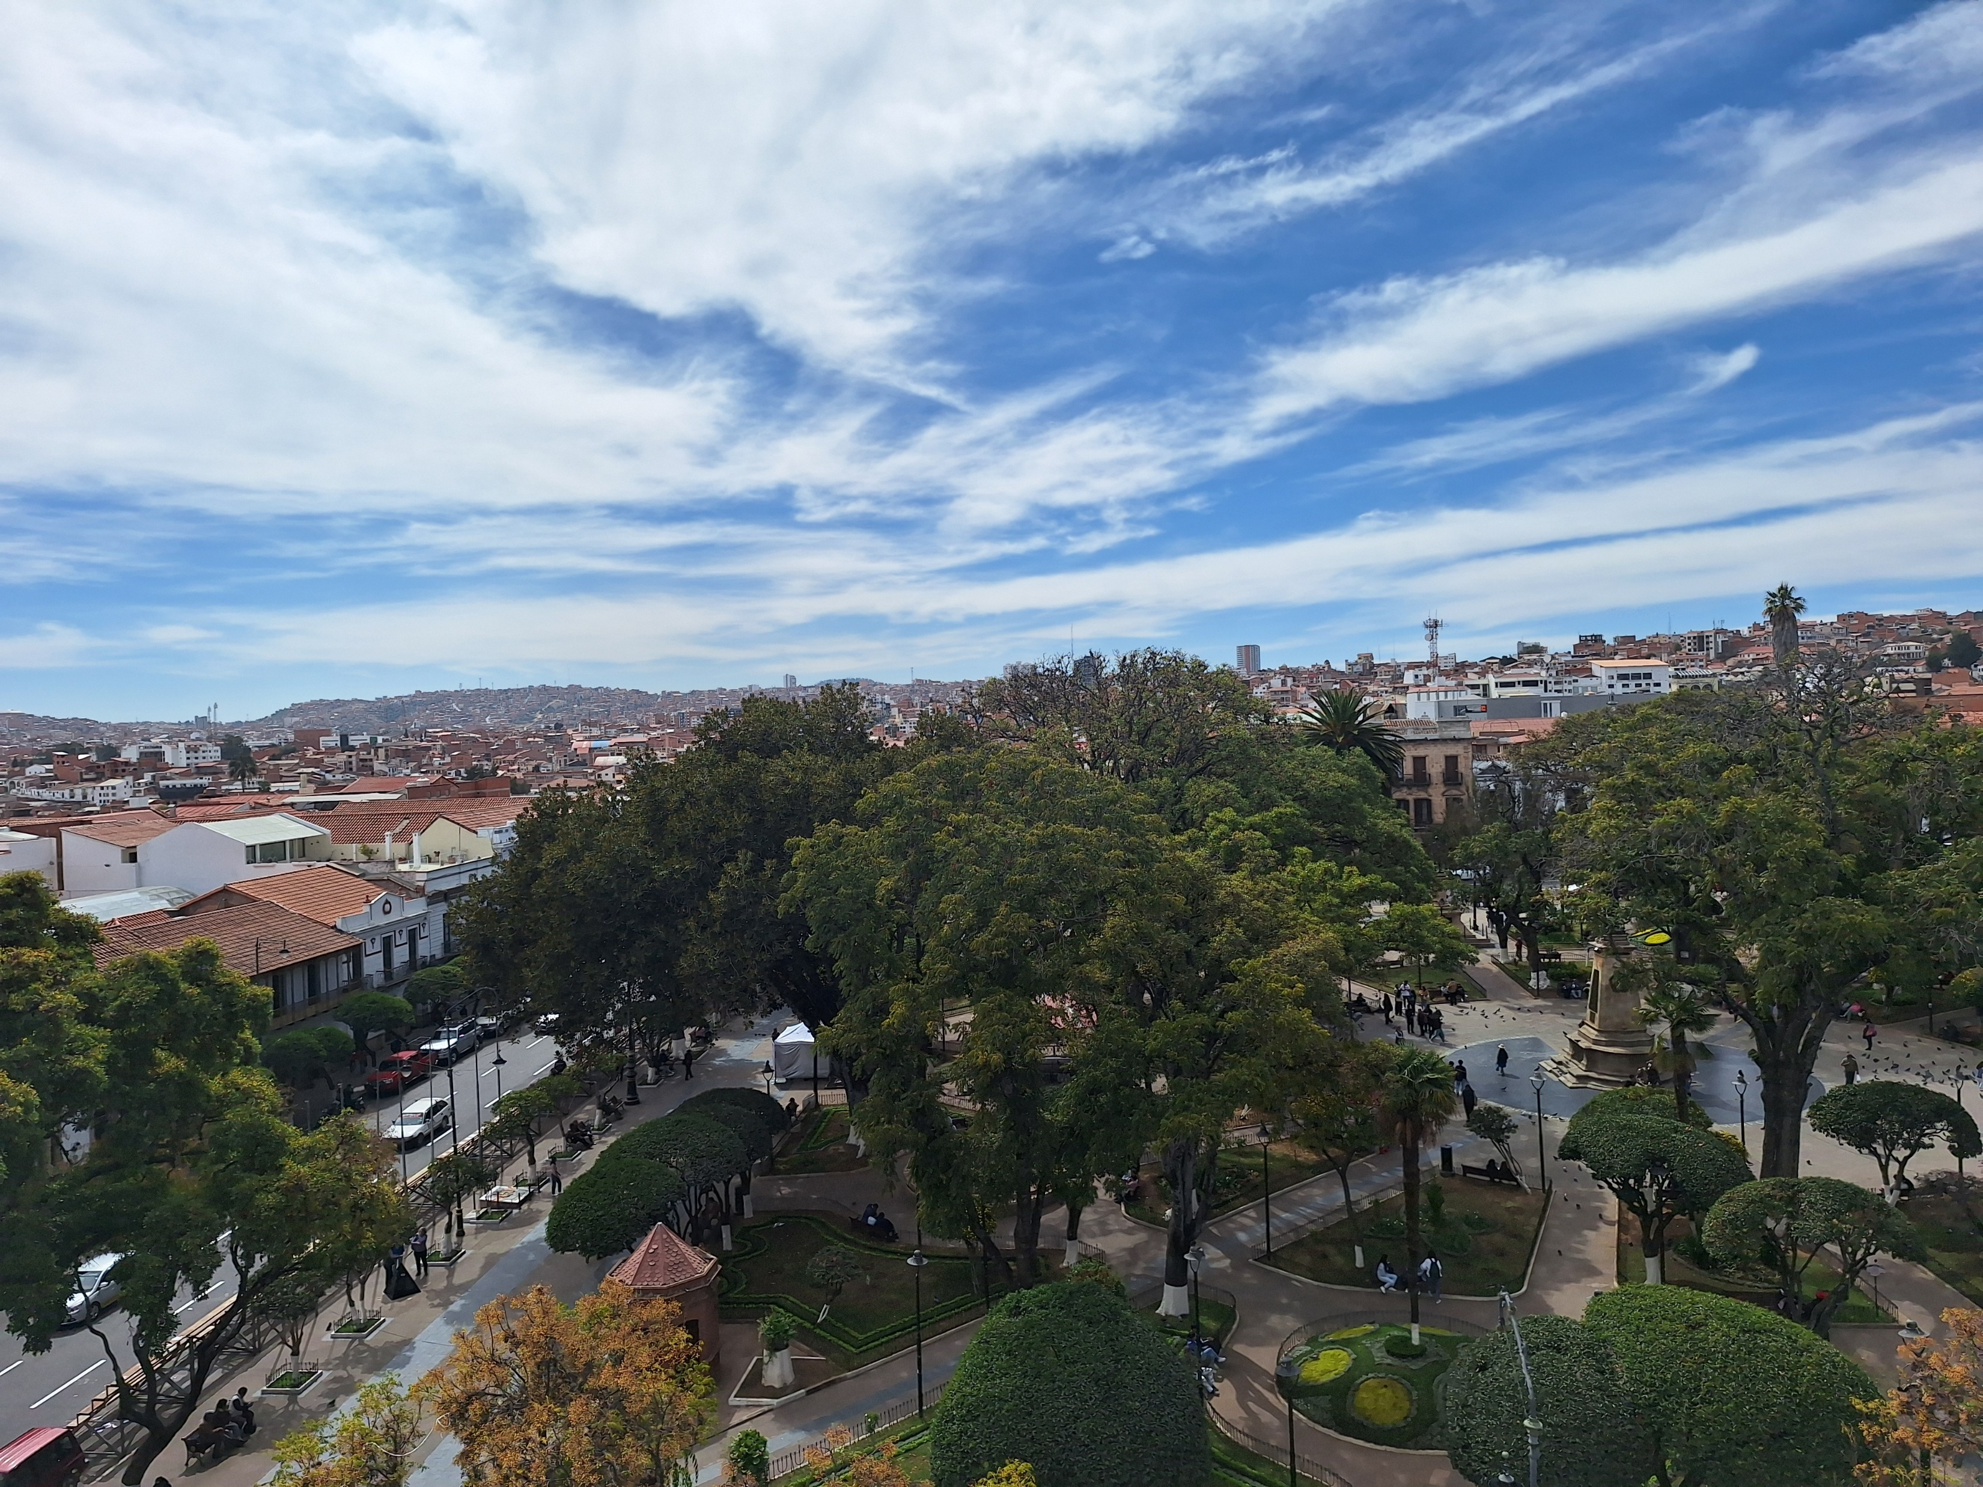
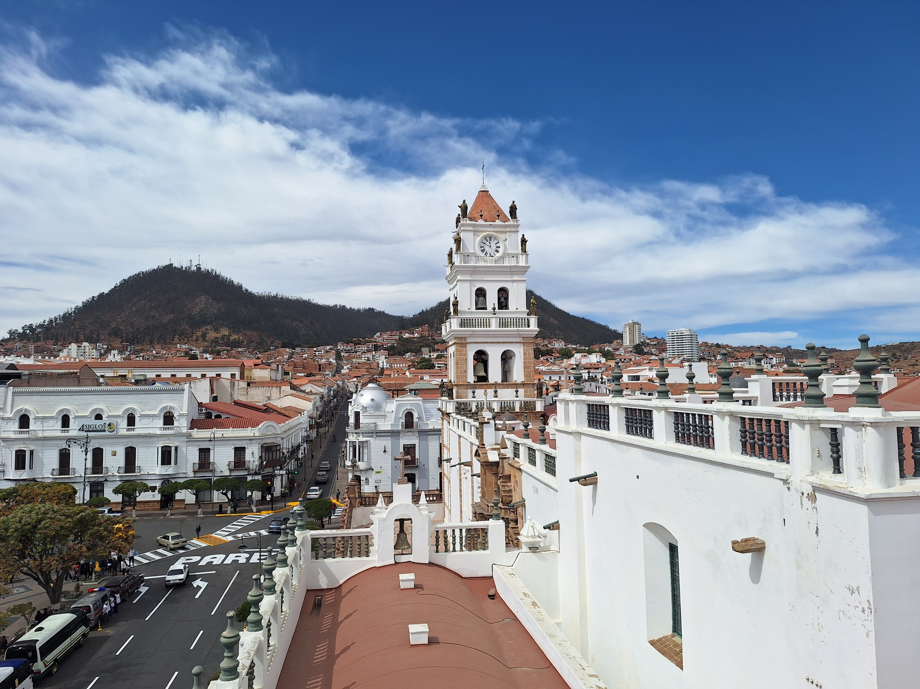
ТРЕТИ ДЕН, 29.07 – РАЗХОДКА в СУКРЕ

Slide 11
ЧЕТВЪРТИ ДЕН, 30.07 – ПЪРВИ СЪСТЕЗАТЕЛЕН ДЕН
Задача souvenirs (същинска интерактивна) – специфично купуване на сувенири с неизвестни цени и единствената информация е при извършване на транзакция.
Задача triples (маратонска за последните 30 точки) – броене на тройки със специфично свойство за 70 точки и съставяне на модел с най-много възможни тройки с това свойство за останалите точки.
Задача worldmap – намиране на най-малък размер на таблица, която може да се оцвети с N цвята, така че съседствата на компонентите да съвпадат с предварително дадени M съседства на цветовете.

Slide 12
ЧЕТВЪРТИ ДЕН, 30.07 – ПЪРВИ СЪСТЕЗАТЕЛЕН ДЕН
Първата задача беше по-лесната в темата, но нямаше много възможности за частични точки.
Втората задача за 70 точки беше най-близката до стандартна. Има идея с малки и големи заявки.
Третата задача беше от специфичен вид за съставяне на оптимална конструкция.

Slide 13
ЧЕТВЪРТИ ДЕН, 30.07 – ПЪРВИ СЪСТЕЗАТЕЛЕН ДЕН
Нашите състезатели се справиха отлично – Боби беше в златата, а останалите трима с високи сребра.
Разликите бяха много малки и границата между златата и сребрата беше нищожна.
Състезател | souvenirs | triples | worldmap | Общо
Борис Михов | 100 | 76.17 | 58 | 234.17
Веселин Маркович | 100 | 59.50 | 72 | 231.50
Андрей Стефанов | 100 | 40.91 | 86 | 226.91
Александър Гатев | 39 | 79 | 86 | 204
медиана | 39 | 42.12 | 44 | 139

Slide 14
ЧЕТВЪРТИ ДЕН, 30.07 – ОДОБРЕН BID зА IOI 2029
Международният комитет одобри кандидатурата на България за IOI 2029.
В последствие общото събрание официално гласува домакинството, единствено Словения беше против.

Slide 15
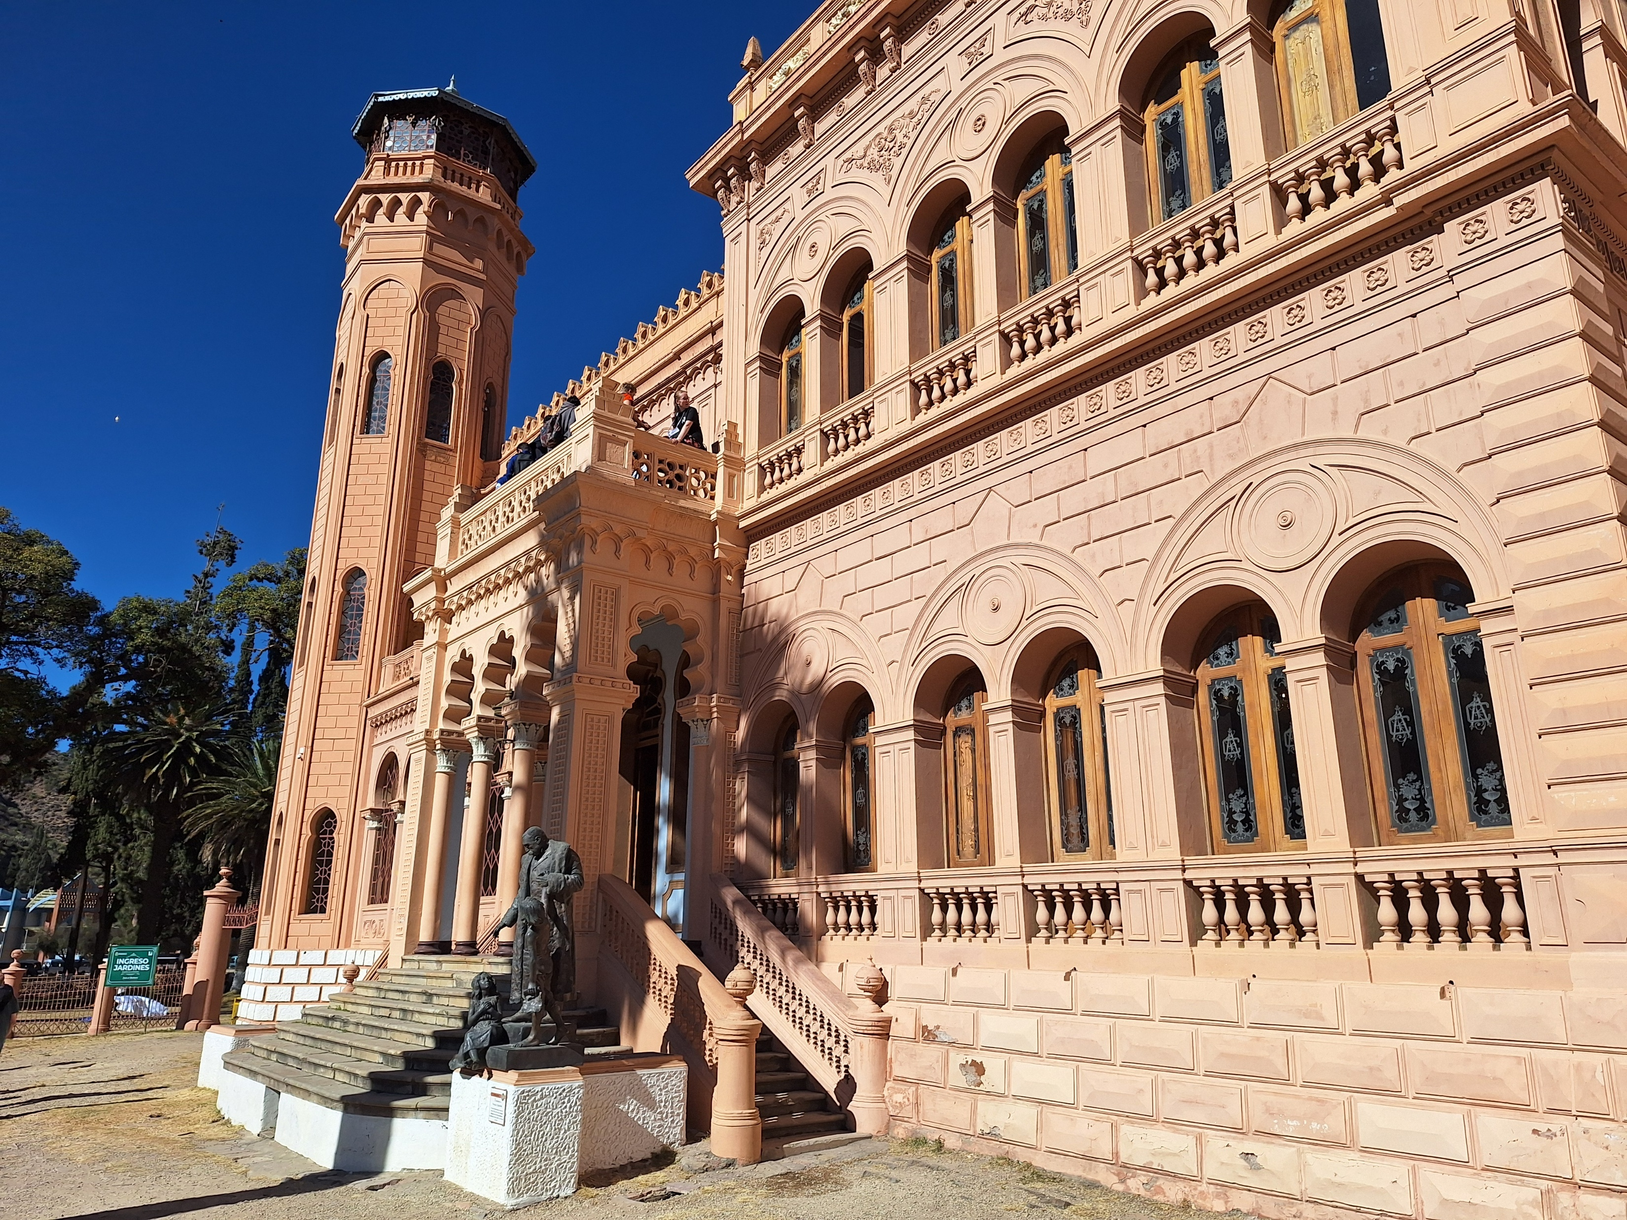
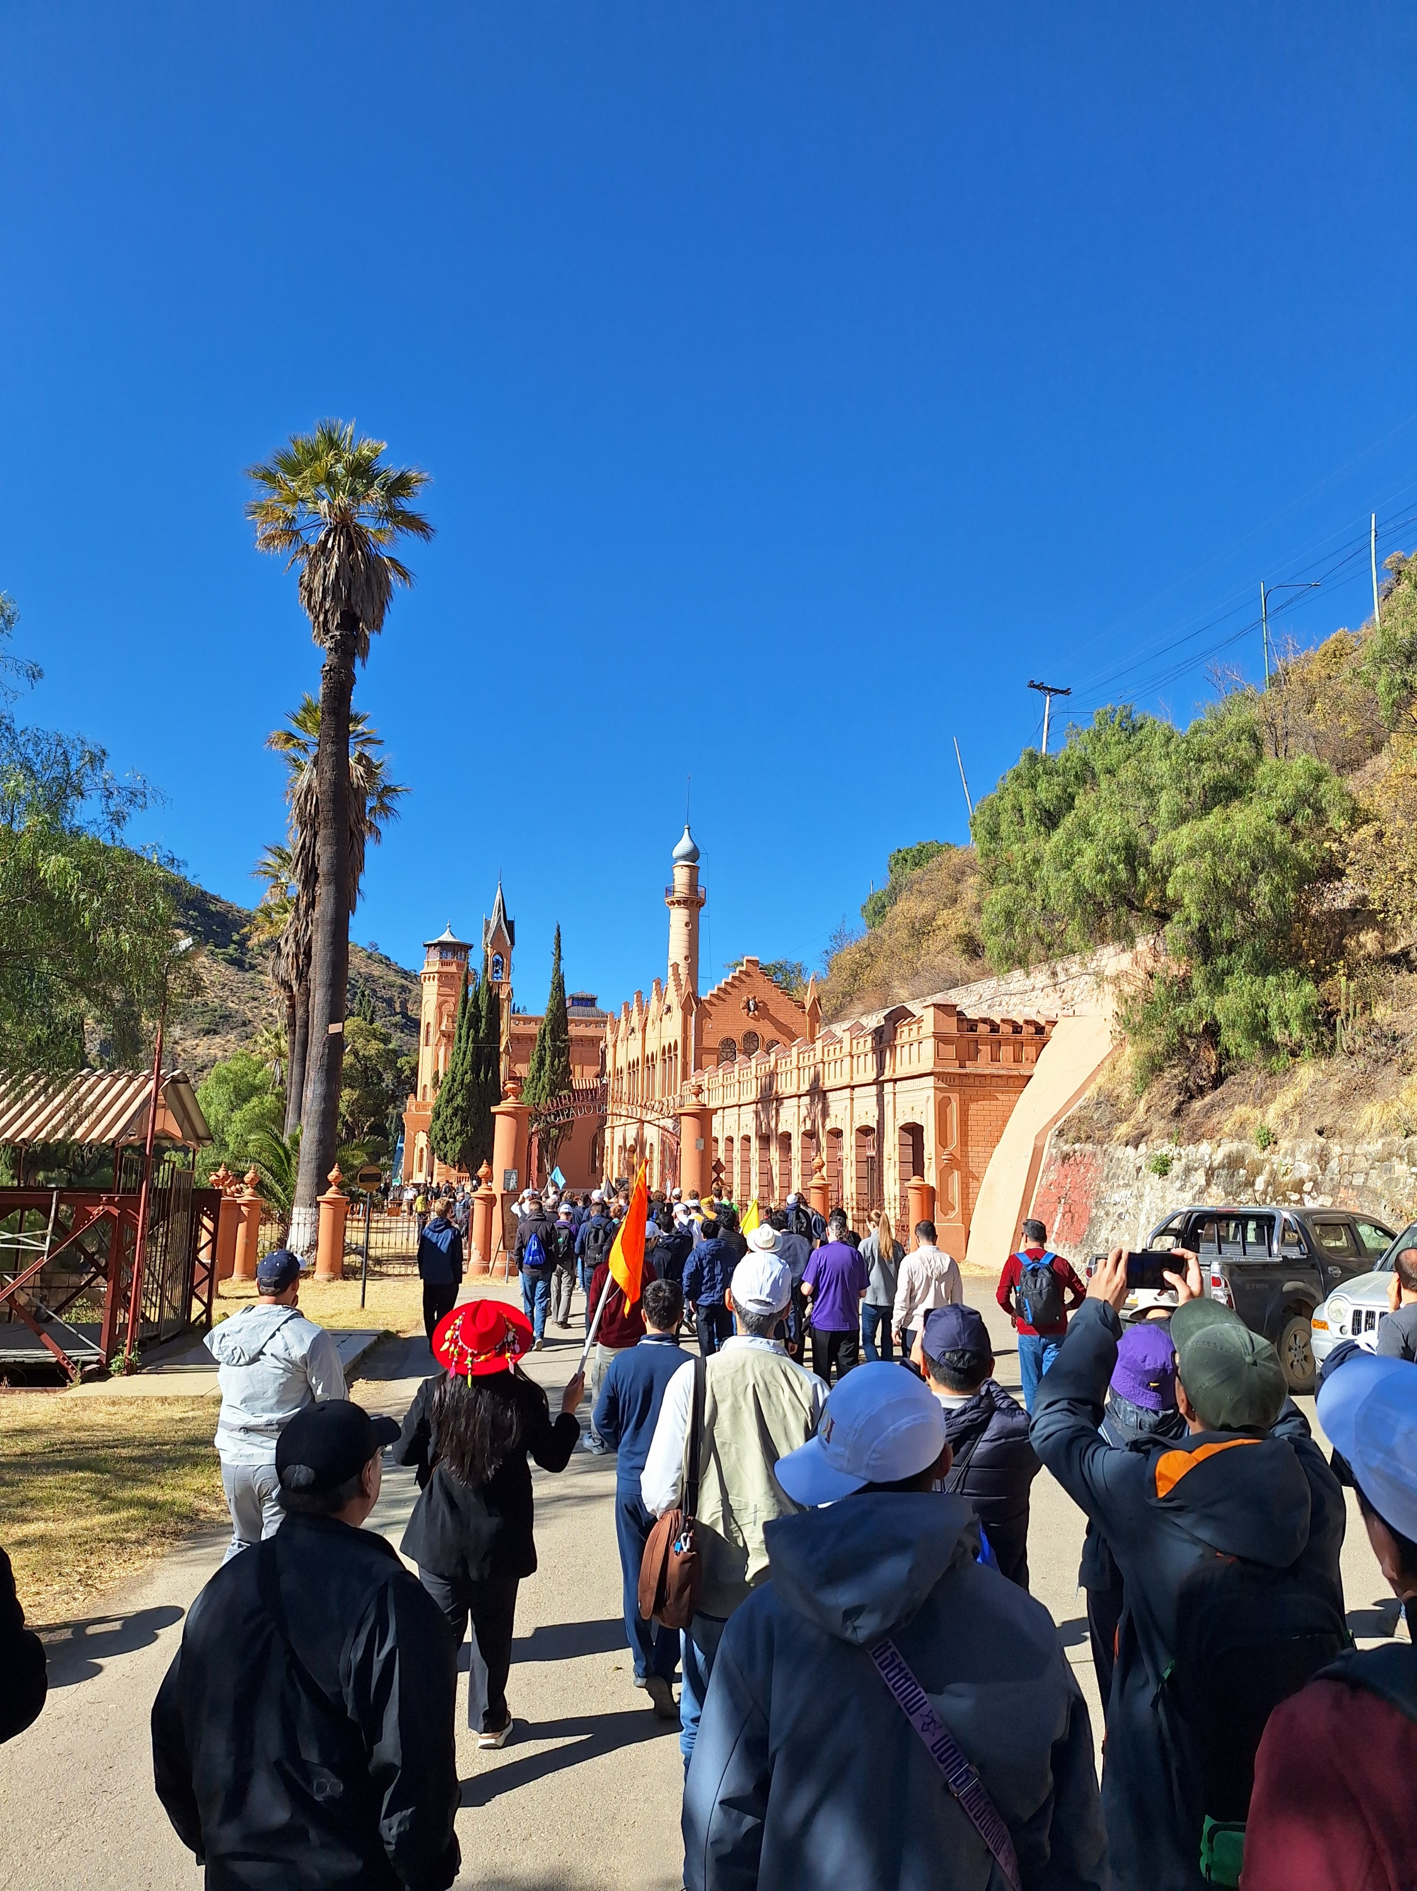
ПЕТИ ДЕН, 31.07 – ЕКСКУРЗИЯ ДО ЗАМЪК

Slide 16
ШЕСТИ ДЕН, 01.08 – ВТОРИ СЪСТЕЗАТЕЛЕН ДЕН
Задача festival – купуване на максимален брой купони, като се започва с даден брой монети, всеки купон има цена и след него останалият брой монети се умножава с коефициент от 1 до 4.
Задача migrations (същинска интерактивна) – кодиране на информация за диаметъра на дърво, което се научава малко, по-малко.
Задача obstacles – заявки за съществуване на път между две клетки в голяма таблица, зададена по специфичен начин.

Slide 17
ШЕСТИ ДЕН, 01.08 – ВТОРИ СЪСТЕЗАТЕЛЕН ДЕН
Малко по-трудният ден.
Първата задача използва в решението стандартен похват със сортиране на редицата по подходящ начин за правилната наредба на купоните.
Втората задача е тип комуникация, като подобен вид задачи често се дават на наши състезания.
Третата задача е по-стандартната от деня.

Slide 18
ШЕСТИ ДЕН, 01.08 – ВТОРИ СЪСТЕЗАТЕЛЕН ДЕН
Нашите състезатели отново се справиха отлично.
Гатев сподели, че е усетил важността да довърши решението от 83 за 100 точки на трета задача.
Състезател | festival | migrations | obstacles | Общо
Борис Михов | 100 | 30 | 37 | 167
Веселин Маркович | 100 | 77.15 | 83 | 260.15
Андрей Стефанов | 66 | 40 | 83 | 189
Александър Гатев | 66 | 81.28 | 100 | 247.28
медиана | 24 | 30 | 37 | 107.56

Slide 19
СЕДМИ ДЕН, 02.08 - НАГРАЖДАВАНЕ
Сумарно от двата дена, нашите момчета направиха забележително представяне.
Златни медали спечелиха Веселин Маркович (10-то място!) и Александър Гатев (21 място).
Сребърни медали спечелиха Андрей Стефанов (35 място) и Борис Михов (42 място), които не бяха далеч от това да спечелят злато!
Нашият отбор се нареди на 4-то място по медали – пред САЩ и Япония, единствено изпреварен от Китай, Румъния и Южна Корея (с по 4 златни медала)!
По среден брой точки отборът е на 5-то място с около 20 точки преднина пред следващия отбор (Сингапур) и на 9 точки от руския отбор.

Slide 20
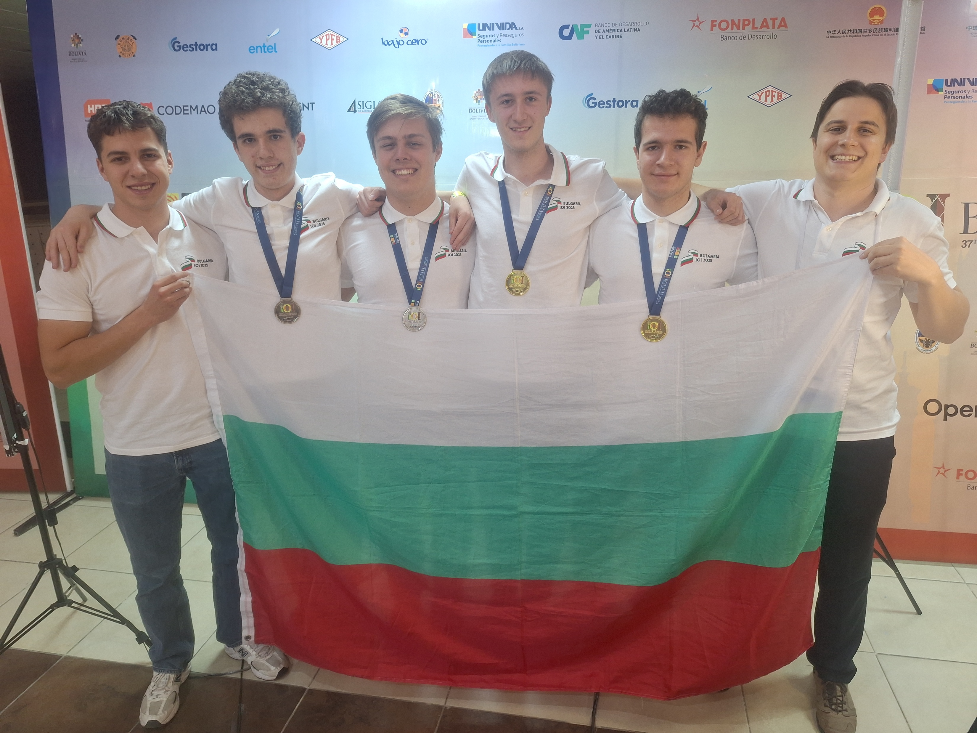
СЕДМИ ДЕН, 02.08 - НАГРАЖДАВАНЕ

Slide 21
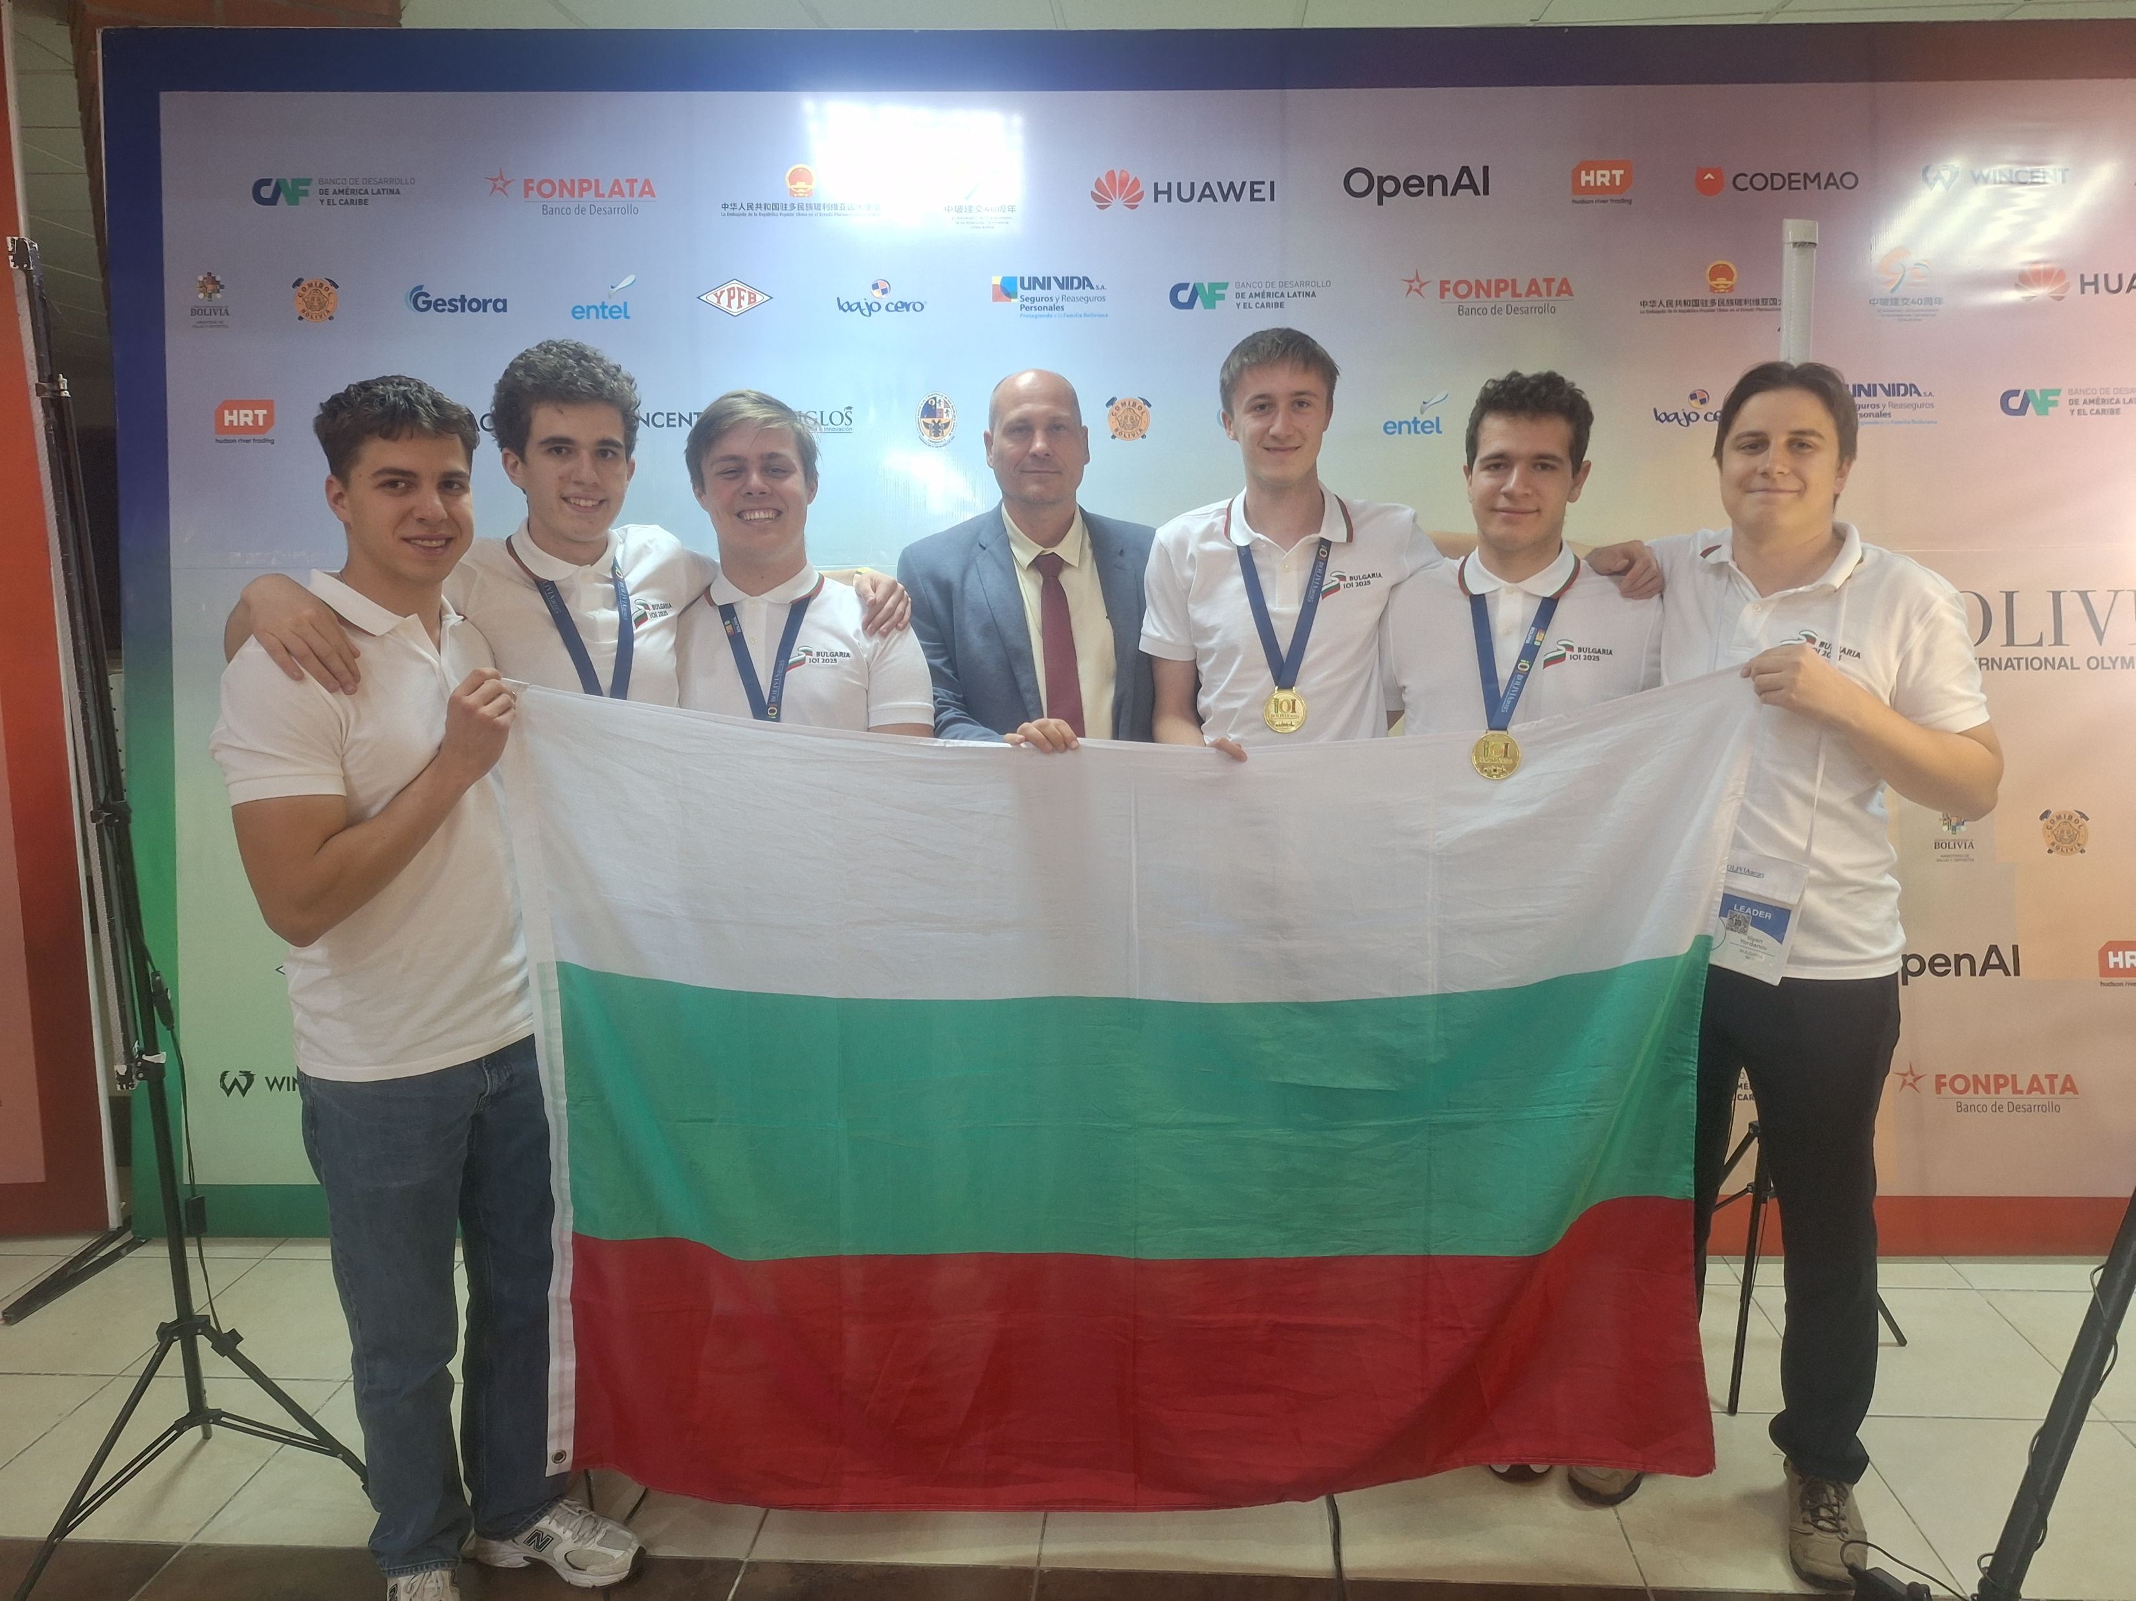
СЕДМИ ДЕН, 02.08 - НАГРАЖДАВАНЕ
Българският посланик на Аржентина специално дойде за награждаването.

Slide 22
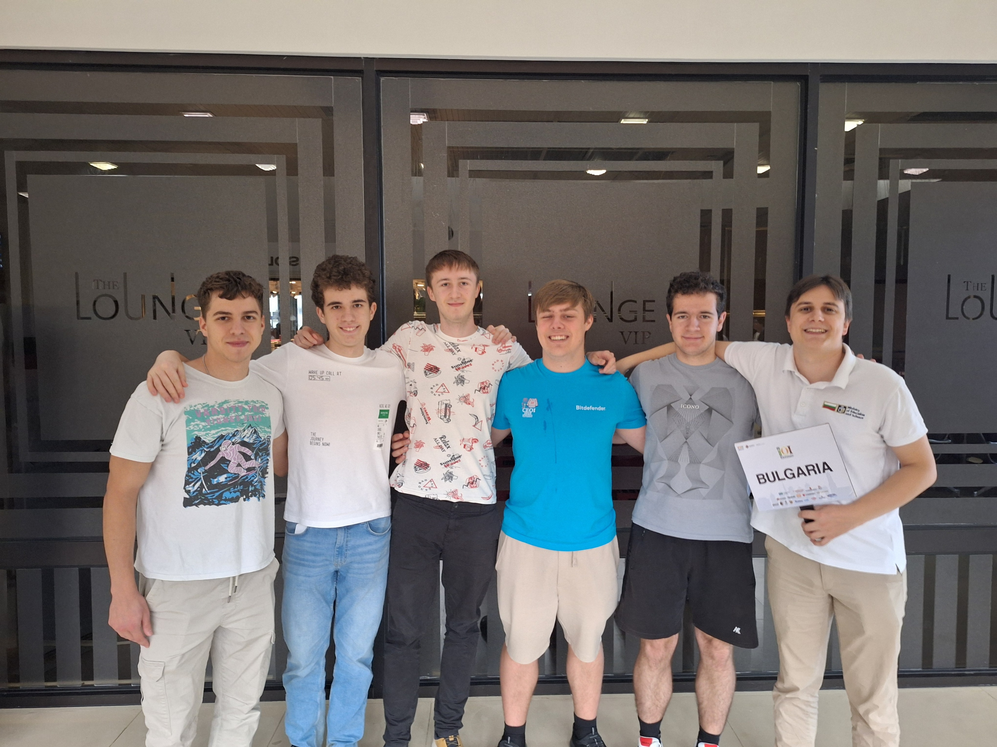
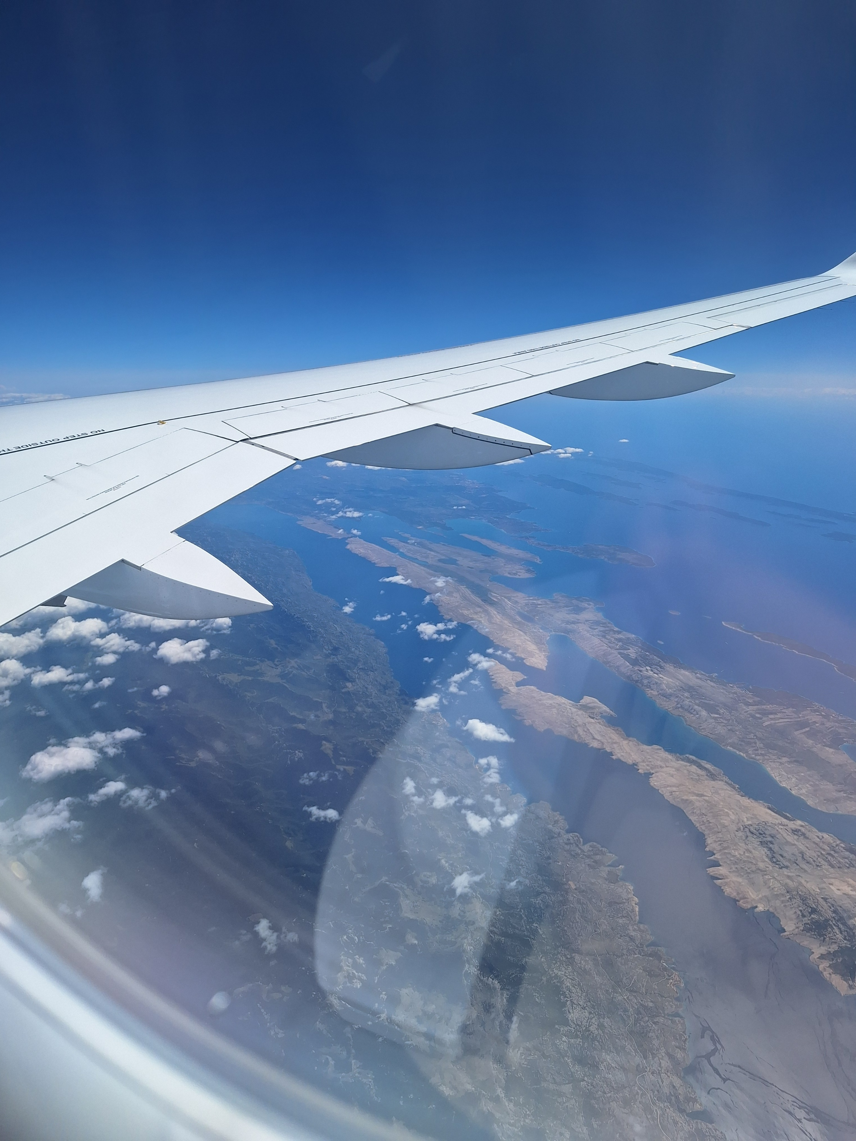
ПРИБИРАНЕ
Тръгнахме около обяд на 3 август от Санта Круз (боливийско време).
След доста по-дълго прибиране успяхме да пристигнем около 16 часа на 5 август.
Подобаващо посрещане от медиите на летището.

Slide 23
Изводи след IOI
Продължават политическите търкания в IOI, макар и тази година да беше по-умерено.
Бяха подновени санкциите за Русия, Беларус и Израел.
Президентът на IOI беше почти отстранен с над половината гласове “за”, но недостатъчни за нужните 2/3.

Slide 24
Изводи след IOI
Задачите на IOI бяха главно нестандартни, като продължават да се търсят идеи за разнообразни видове (тази година имаше нов вид задача).
Интересно беше, че нямаше много трудна задача, за разлика от предните 2 години, а имаше задачи с много трудни последни точки.
Също така нямаше много лесна задача, но повечето задачи имаха доста лесни точки за изкарване.

Slide 25
Изводи след IOI
Нашият отбор направи запомнящо се участие и постави по-висока летва за следващите години!
Тази година завършват много силни състезатели и трябва да внимаваме със “смяната на поколенията”.

Slide 26
IOI се завръща в българия
От догодина аз ще съм член на Международния комитет на олимпиадата от домакинската квота.
Това означава, че ще има нов ръководител на националния отбор.
От IOI 2027 трябва да имаме и по един член в Международния научен комитет и Международния технически комитет.

